Slide 1


Slide 2










Slide 3


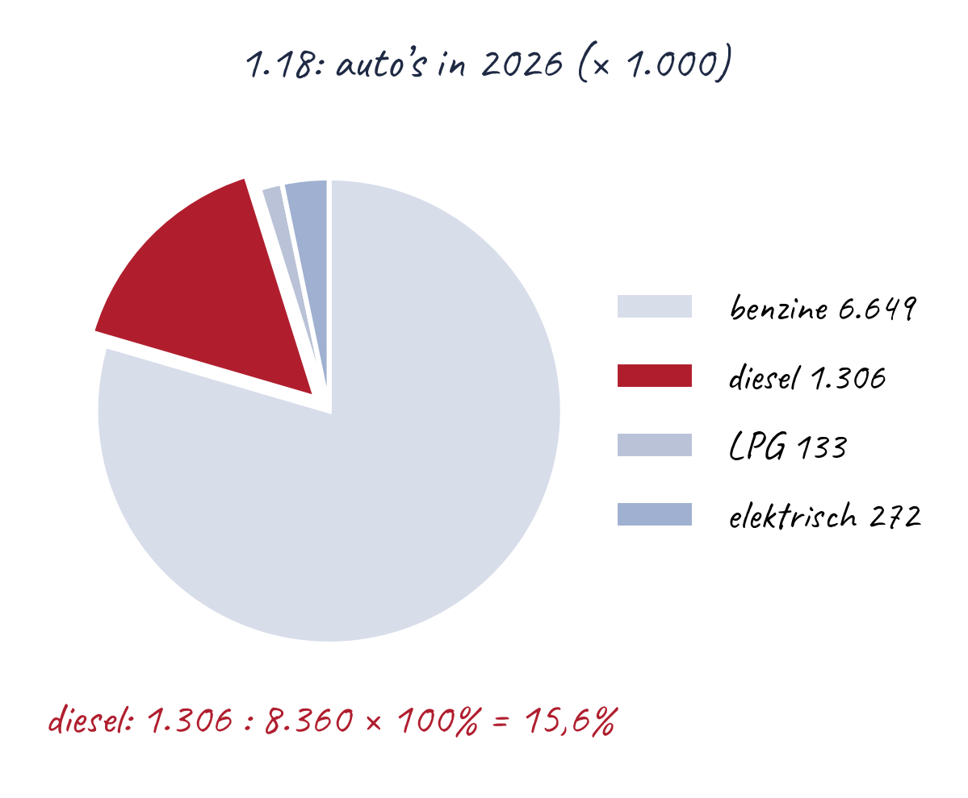
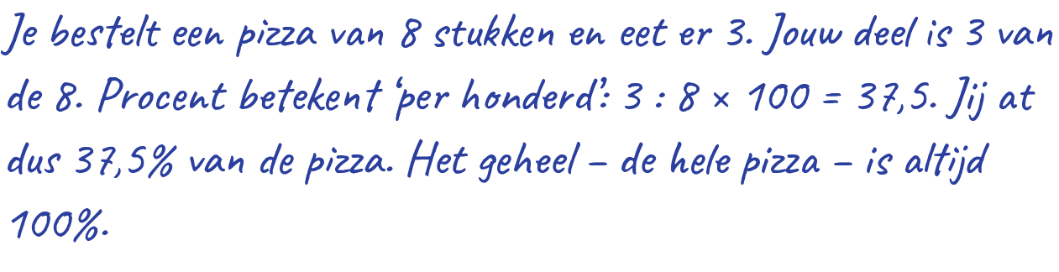






Notes:
Procentueel aandeel
Het idee: Je bestelt een pizza van 8 stukken en eet er 3. Jouw deel is 3 van de 8. Procent betekent ‘per honderd’: 3 : 8 × 100 = 37,5. Jij at dus 37,5% van de pizza. Het geheel – de hele pizza – is altijd 100%.
De valkuil: Het geheel staat vaak níet in de tabel. Tel eerst alles op en deel pas dan. Een ‘× 1.000’ boven de tabel valt weg.
In één zin: Aandeel = het stukje gedeeld door de hele taart, × 100%.

Slide 4

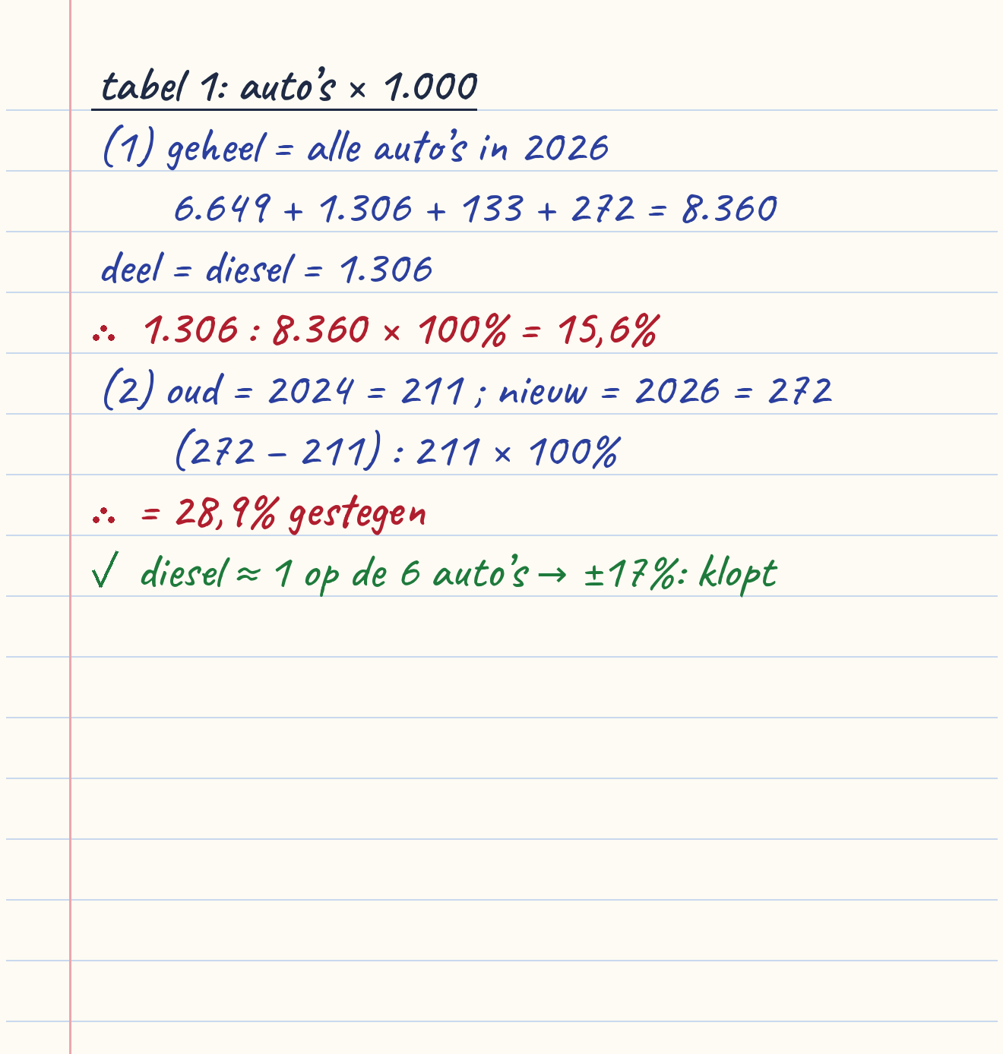
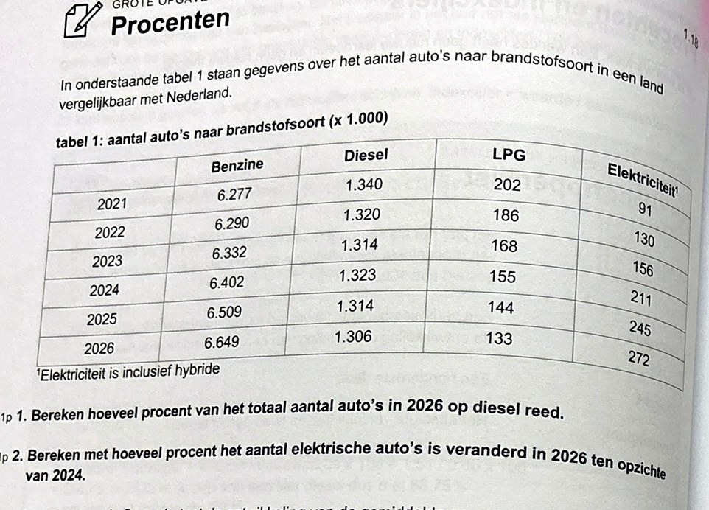

Notes:
1.18 Procenten · vraag 1–2
tabel 1: auto’s × 1.000
(1) geheel = alle auto’s in 2026
6.649 + 1.306 + 133 + 272 = 8.360
deel = diesel = 1.306
∴ 1.306 : 8.360 × 100% = 15,6%
(2) oud = 2024 = 211 ; nieuw = 2026 = 272
(272 − 211) : 211 × 100%
∴ = 28,9% gestegen
✓ diesel ≈ 1 op de 6 auto’s → ±17%: klopt

Slide 5

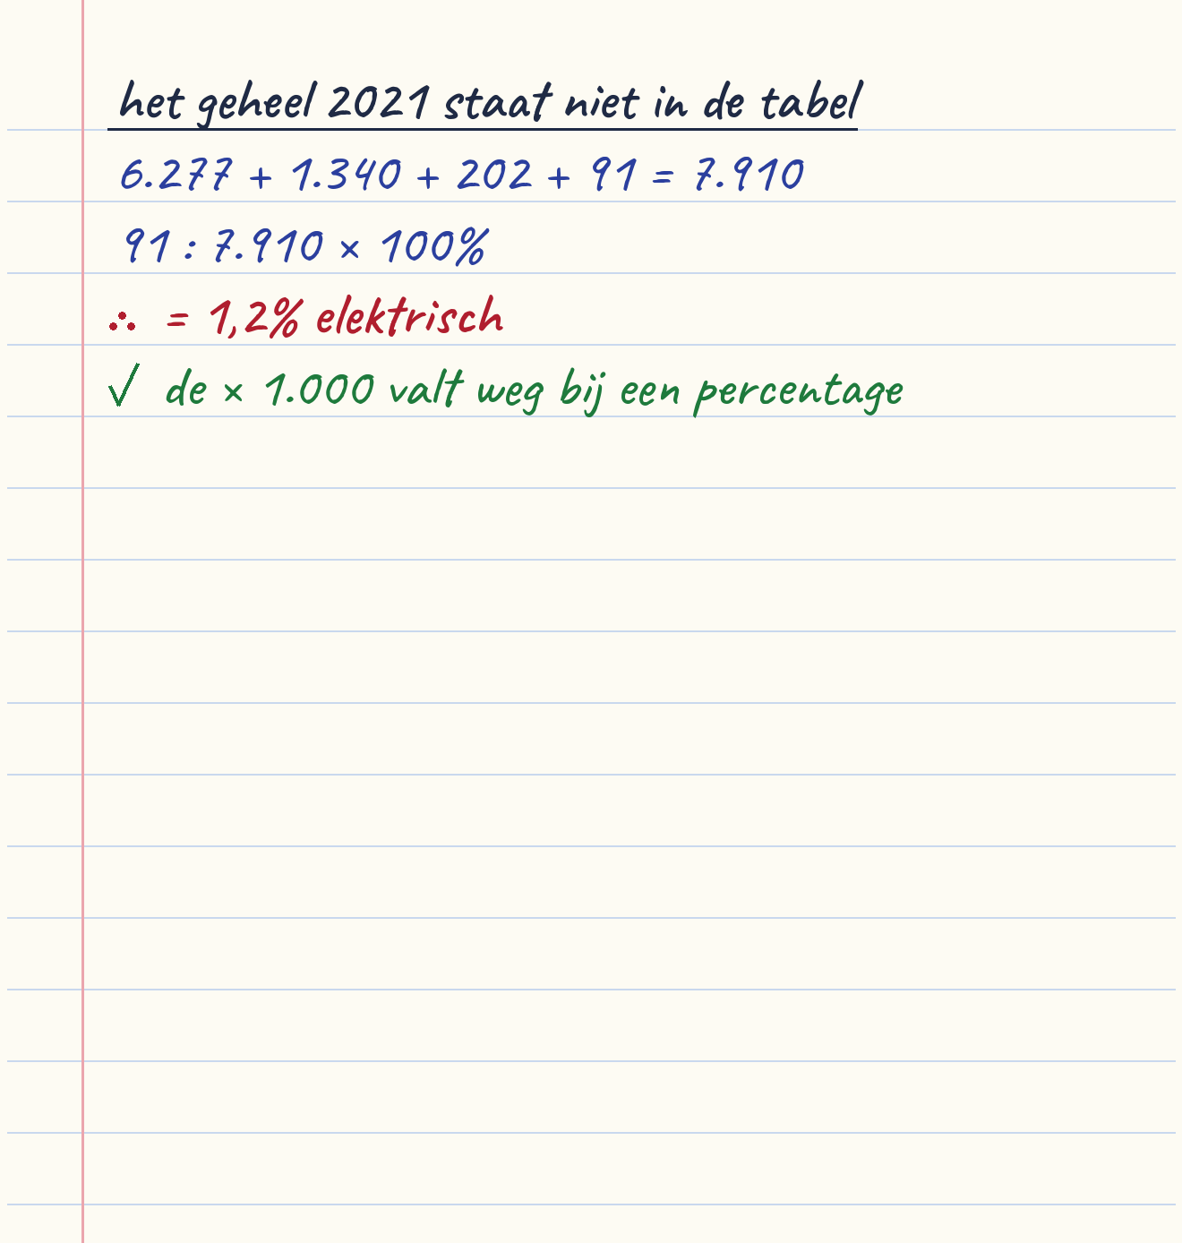
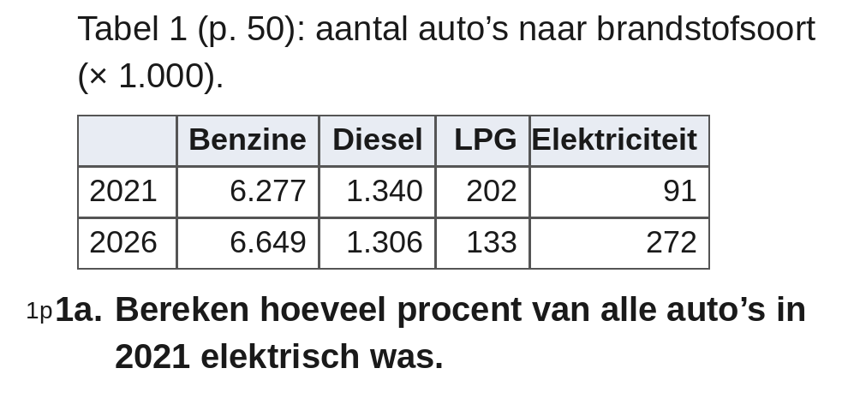

Notes:
Extra toetsvraag 1a – Bereken hoeveel procent van alle auto’s in 2021 elektrisch was.
het geheel 2021 staat niet in de tabel
6.277 + 1.340 + 202 + 91 = 7.910
91 : 7.910 × 100%
∴ = 1,2% elektrisch
✓ de × 1.000 valt weg bij een percentage

Slide 6

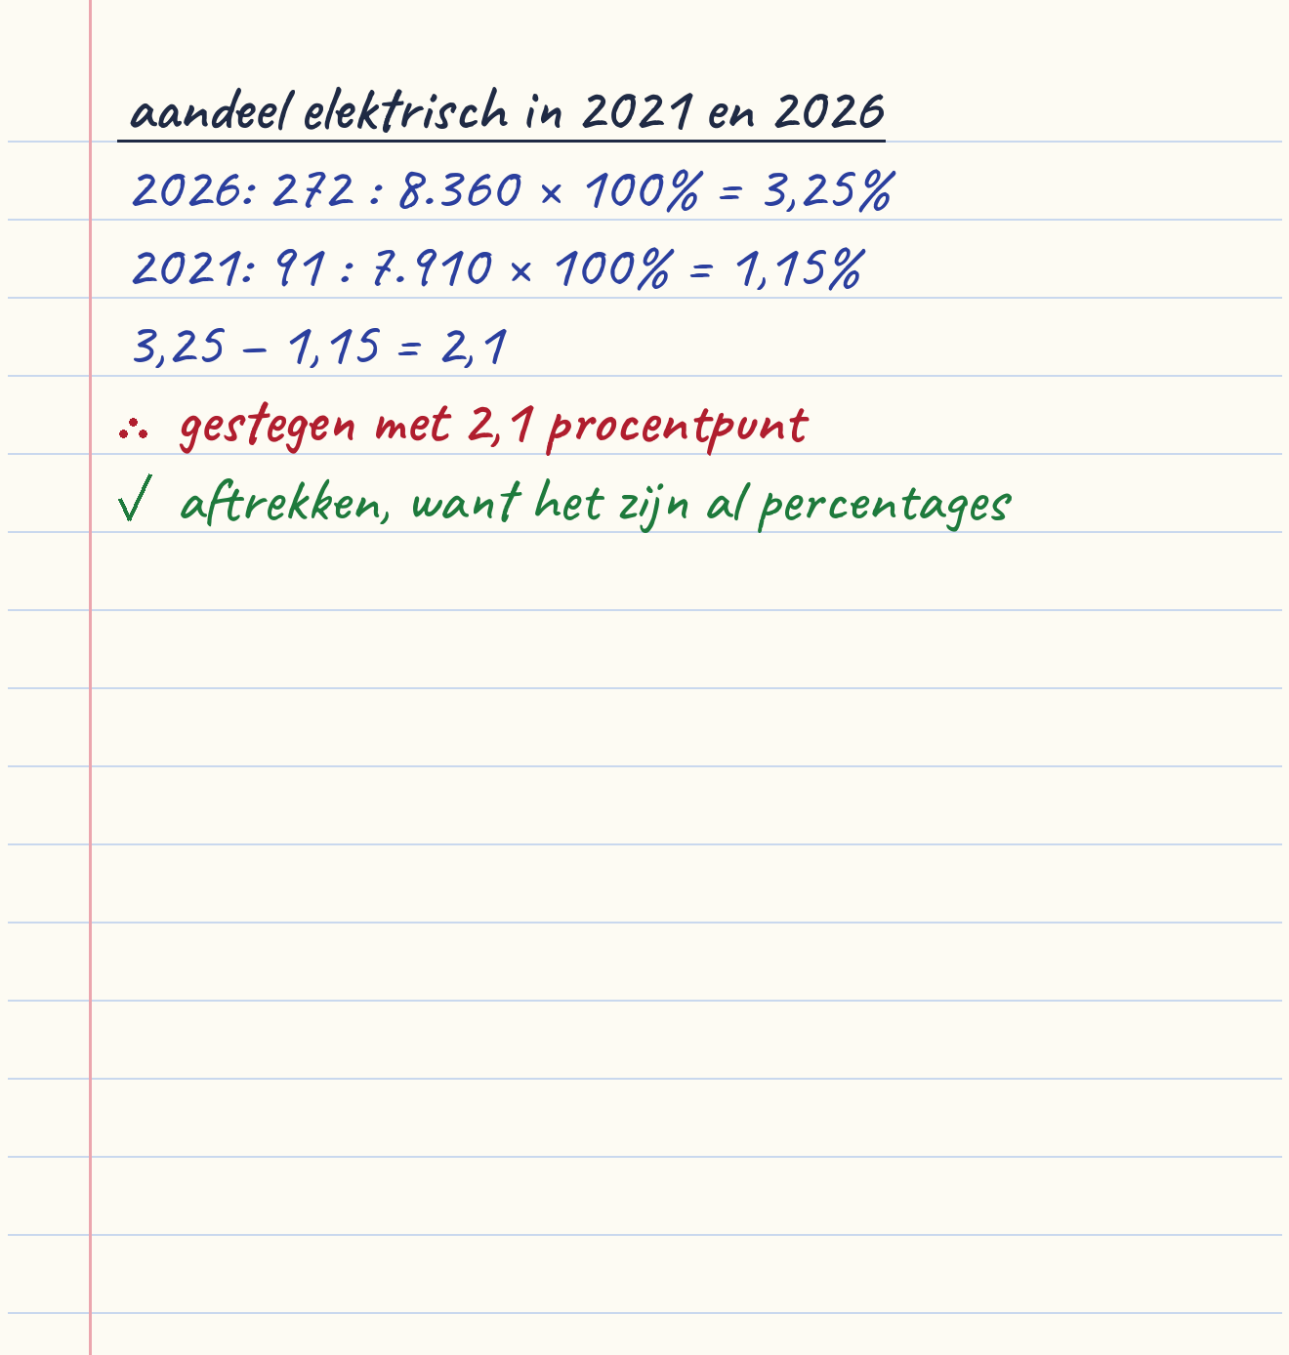
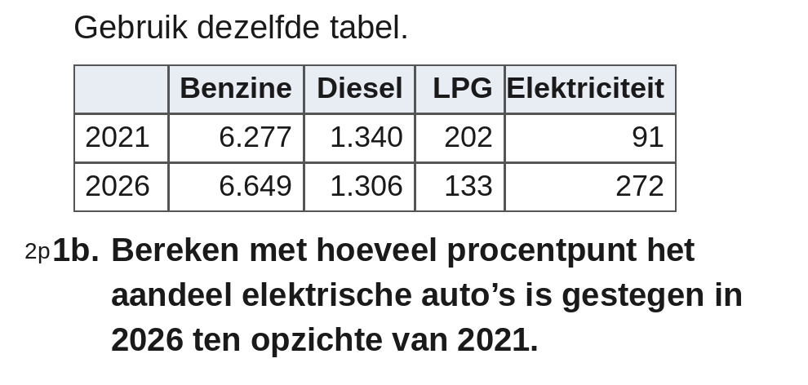
Notes:
Extra toetsvraag 1b – Bereken met hoeveel procentpunt het aandeel elektrische auto’s is gestegen in 2026 ten opzichte van 2021.
aandeel elektrisch in 2021 en 2026
2026: 272 : 8.360 × 100% = 3,25%
2021: 91 : 7.910 × 100% = 1,15%
3,25 − 1,15 = 2,1
∴ gestegen met 2,1 procentpunt
✓ aftrekken, want het zijn al percentages

Slide 7

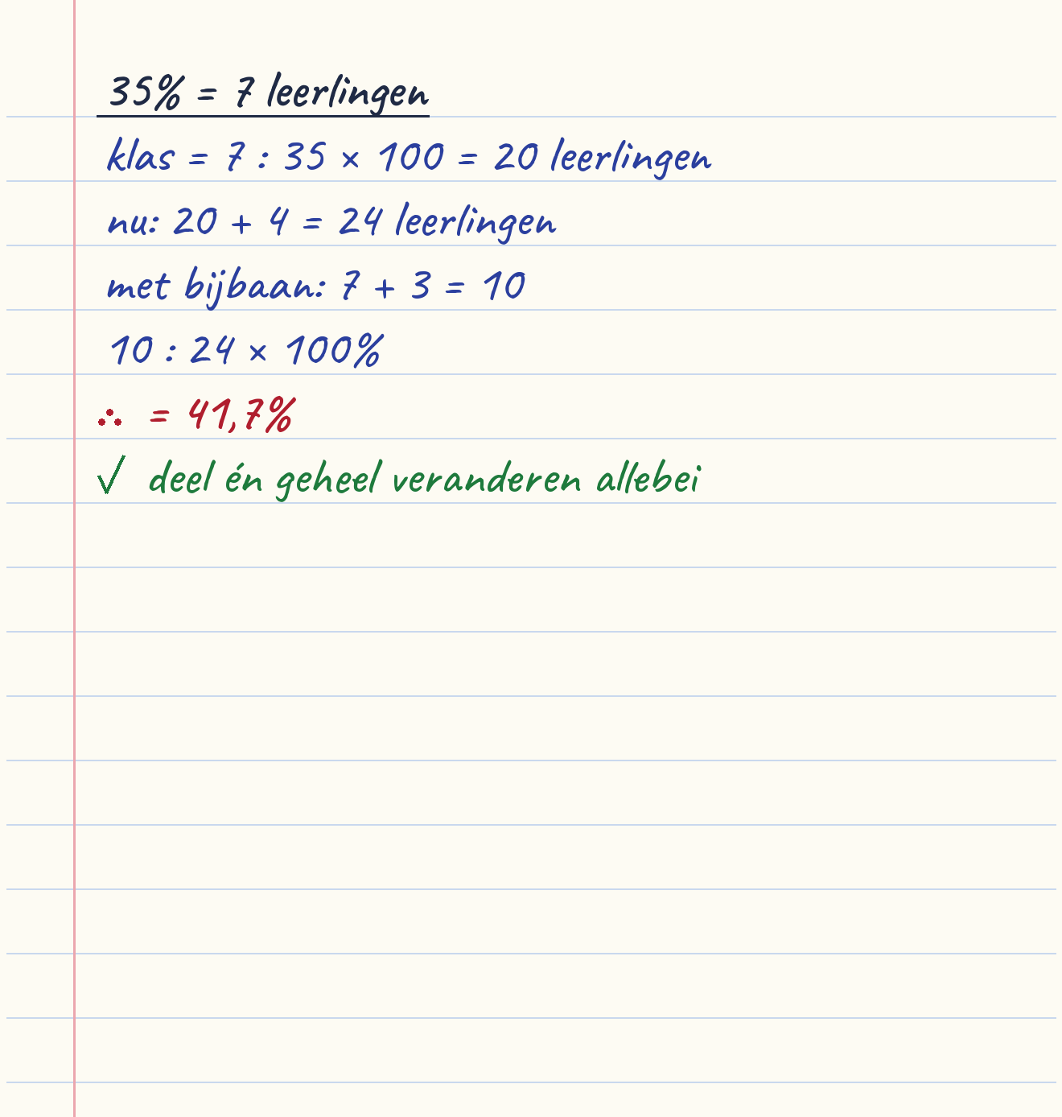
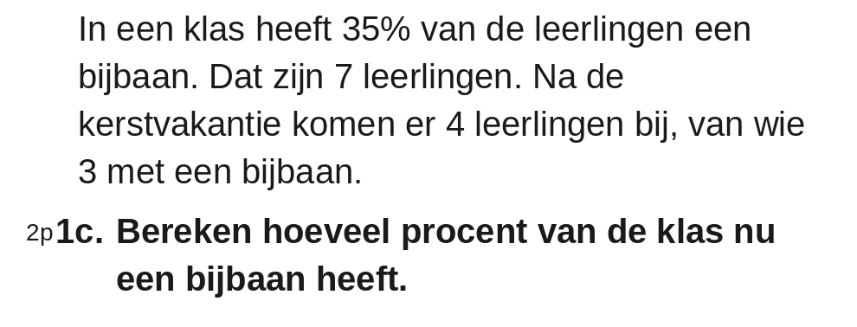
Notes:
Extra toetsvraag 1c – Bereken hoeveel procent van de klas nu een bijbaan heeft.
35% = 7 leerlingen
klas = 7 : 35 × 100 = 20 leerlingen
nu: 20 + 4 = 24 leerlingen
met bijbaan: 7 + 3 = 10
10 : 24 × 100%
∴ = 41,7%
✓ deel én geheel veranderen allebei

Slide 8

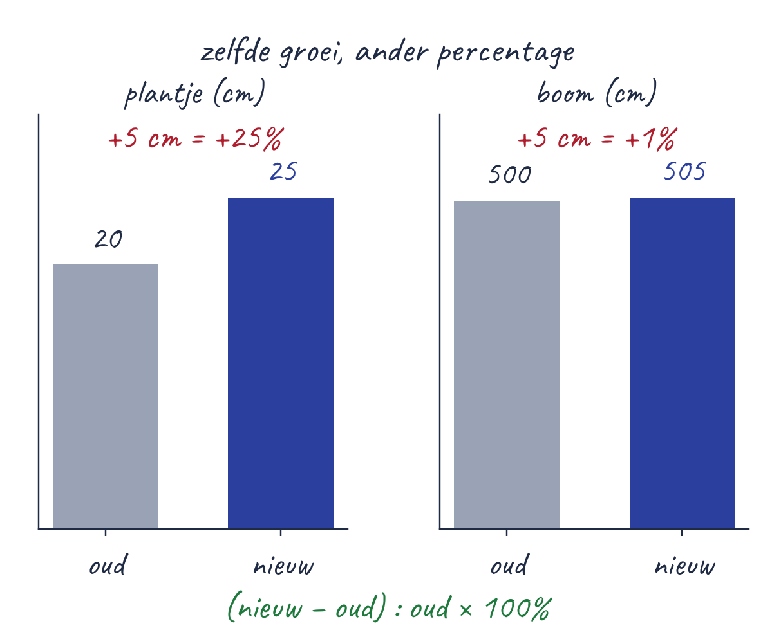



Notes:
Procentuele verandering
Het idee: Een plantje van 20 cm groeit 5 cm; een boom van 500 cm ook. Het plantje werd een kwart groter, de boom bijna niets. Daarom vergelijk je groei altijd met hoe groot iets wás: het oude getal is je 100%. ‘Ten opzichte van’ wijst dat oude getal aan.
De valkuil: Leerlingen delen door het nieuwe getal. Deel altijd door oud, ook als oud onderaan in de tabel staat. Komt er een min uit? Dan is het een daling.
In één zin: Verschil gedeeld door oud, × 100%.

Slide 9

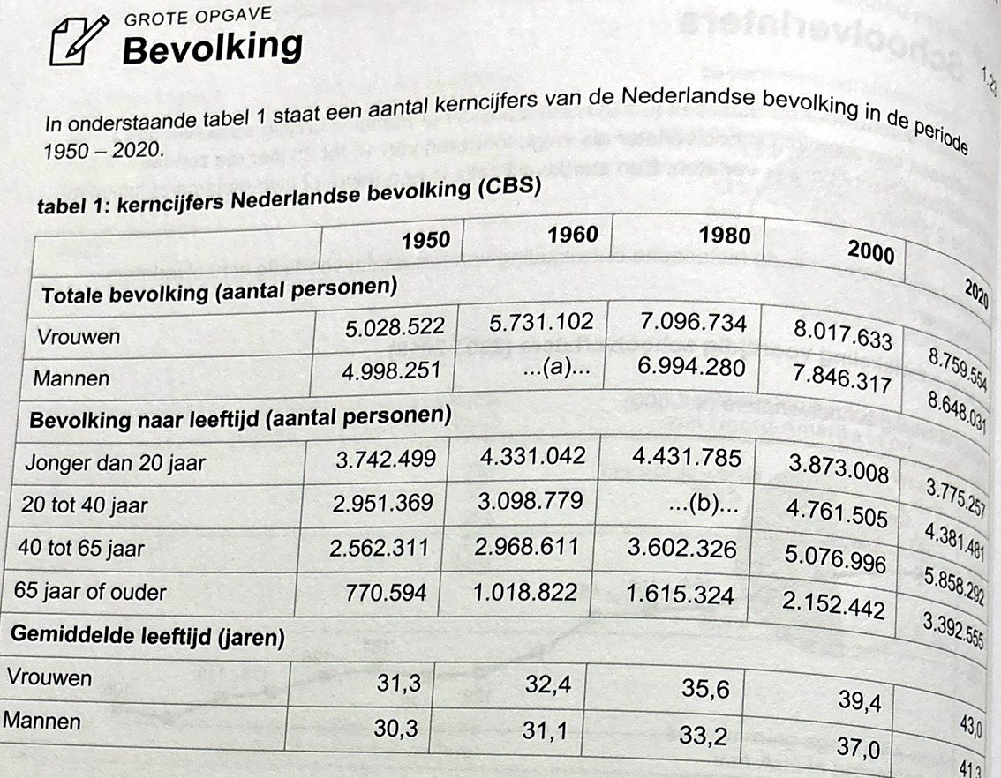
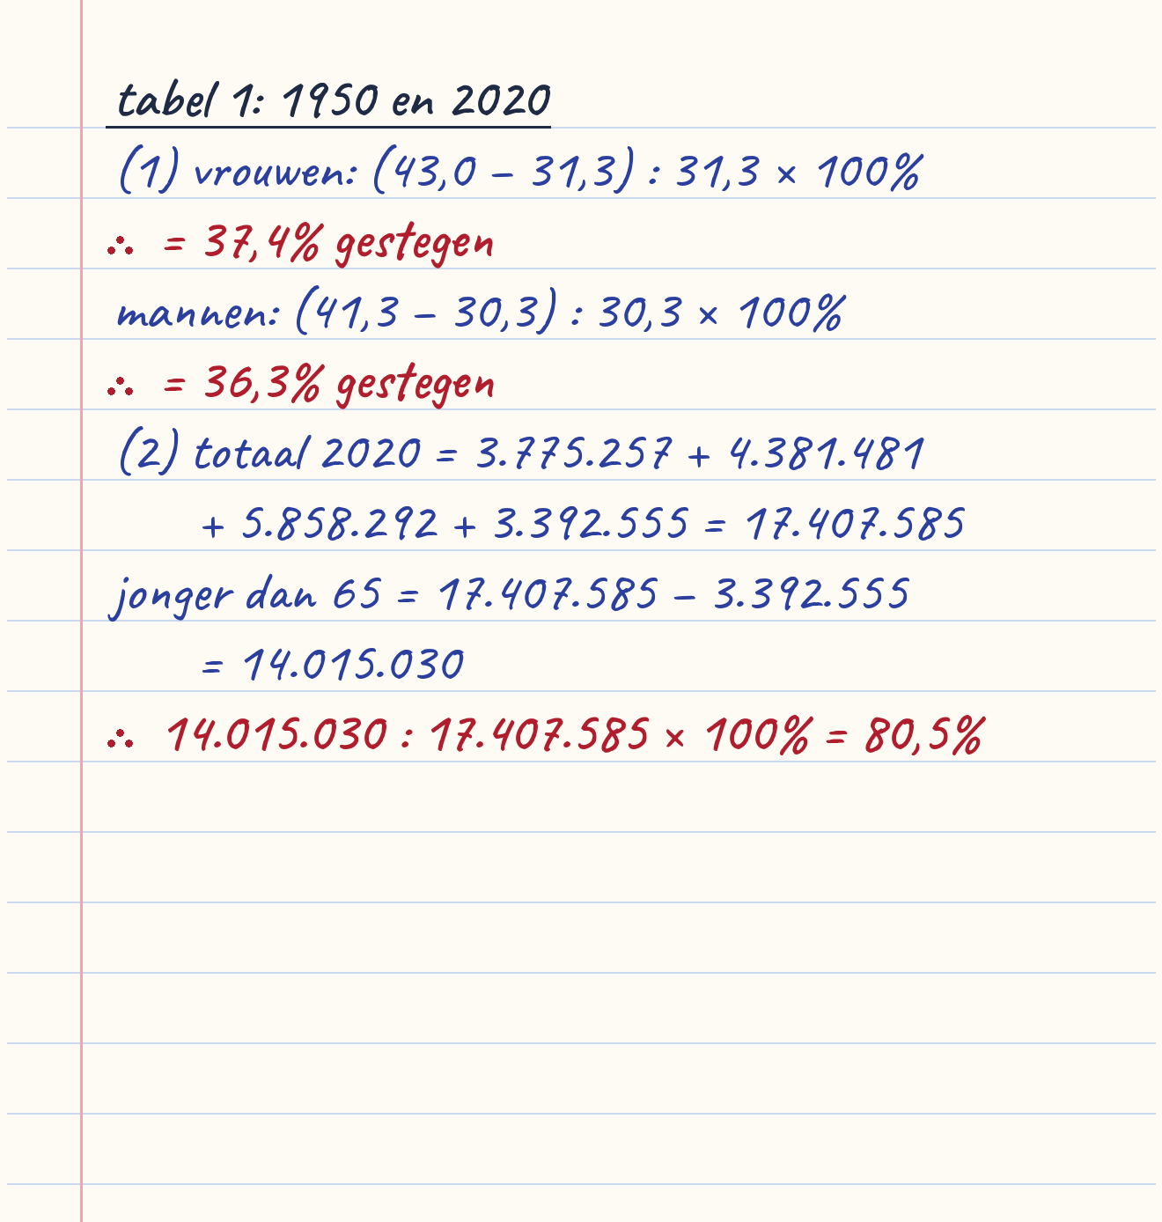
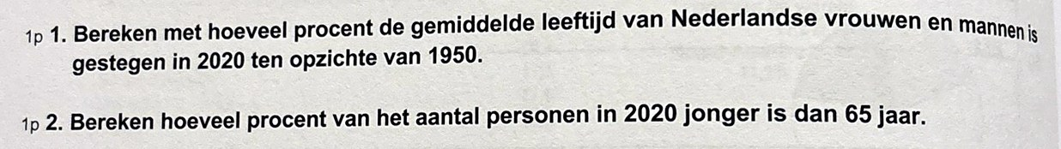
Notes:
1.23 Bevolking · vraag 1–2
tabel 1: 1950 en 2020
(1) vrouwen: (43,0 − 31,3) : 31,3 × 100%
∴ = 37,4% gestegen
mannen: (41,3 − 30,3) : 30,3 × 100%
∴ = 36,3% gestegen
(2) totaal 2020 = 3.775.257 + 4.381.481
+ 5.858.292 + 3.392.555 = 17.407.585
jonger dan 65 = 17.407.585 − 3.392.555
= 14.015.030
∴ 14.015.030 : 17.407.585 × 100% = 80,5%

Slide 10

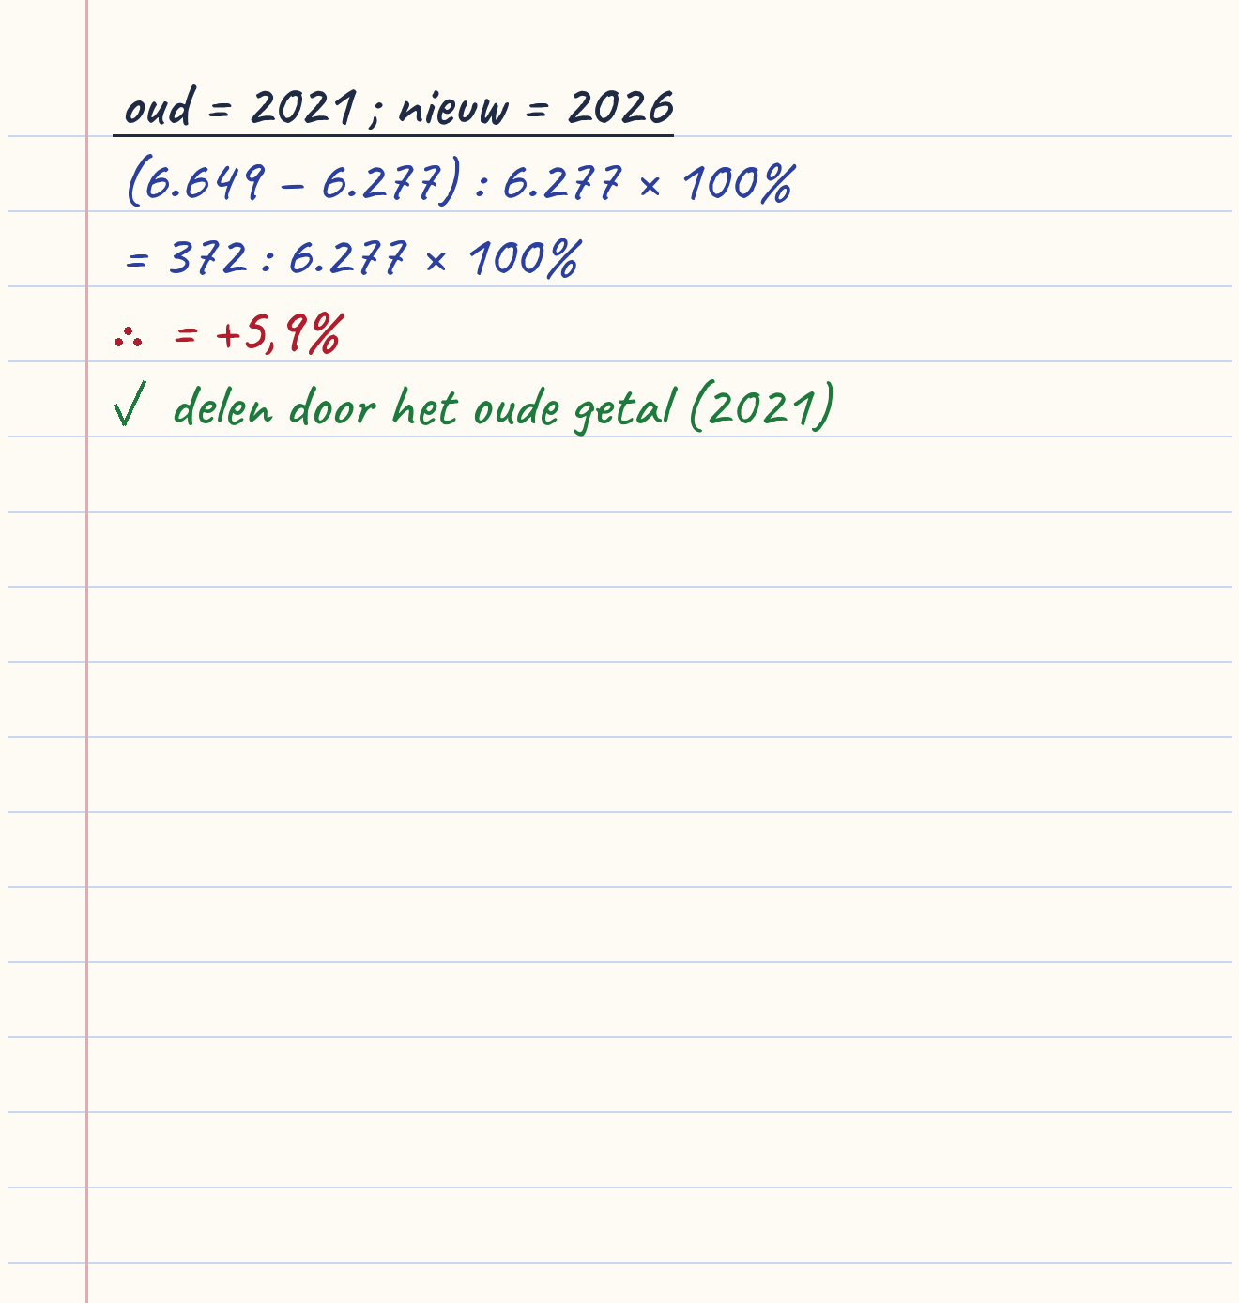
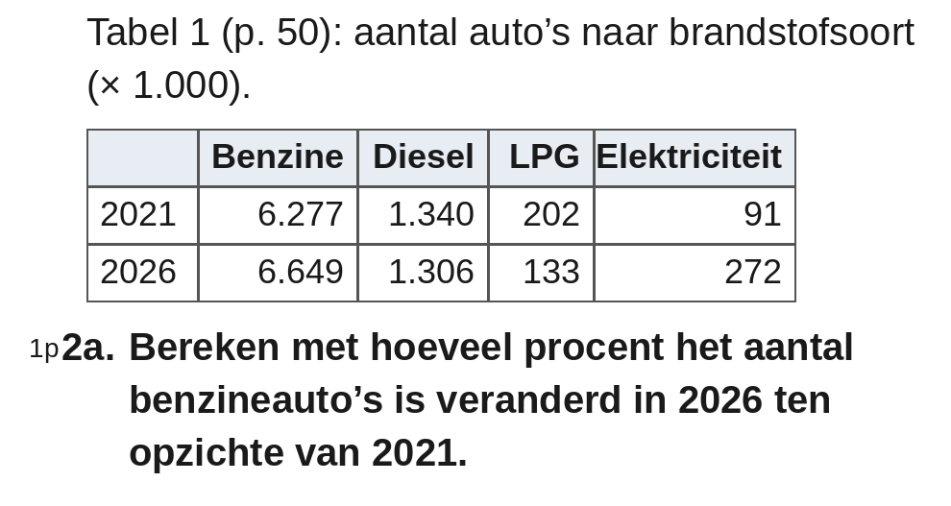
Notes:
Extra toetsvraag 2a – Bereken met hoeveel procent het aantal benzineauto’s is veranderd in 2026 ten opzichte van 2021.
oud = 2021 ; nieuw = 2026
(6.649 − 6.277) : 6.277 × 100%
= 372 : 6.277 × 100%
∴ = +5,9%
✓ delen door het oude getal (2021)

Slide 11

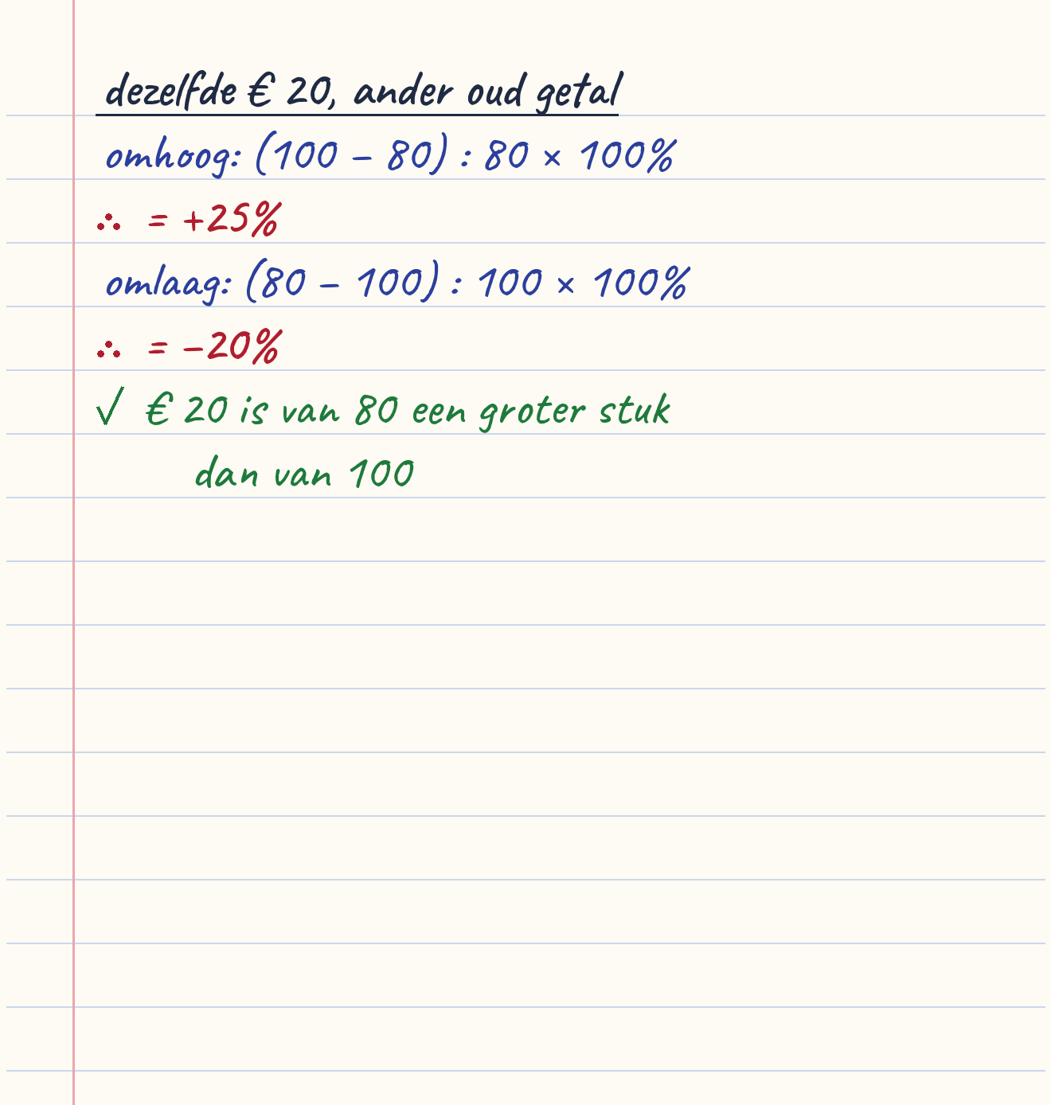
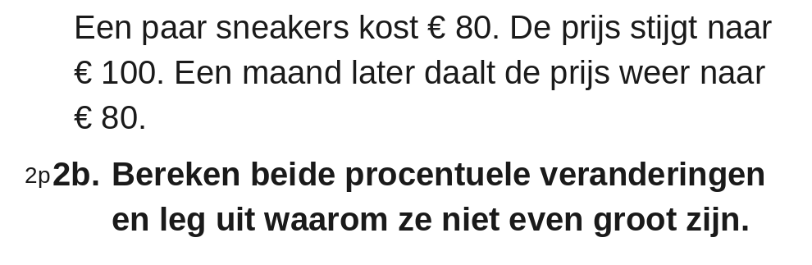
Notes:
Extra toetsvraag 2b – Bereken beide procentuele veranderingen en leg uit waarom ze niet even groot zijn.
dezelfde € 20, ander oud getal
omhoog: (100 − 80) : 80 × 100%
∴ = +25%
omlaag: (80 − 100) : 100 × 100%
∴ = −20%
✓ € 20 is van 80 een groter stuk
dan van 100

Slide 12

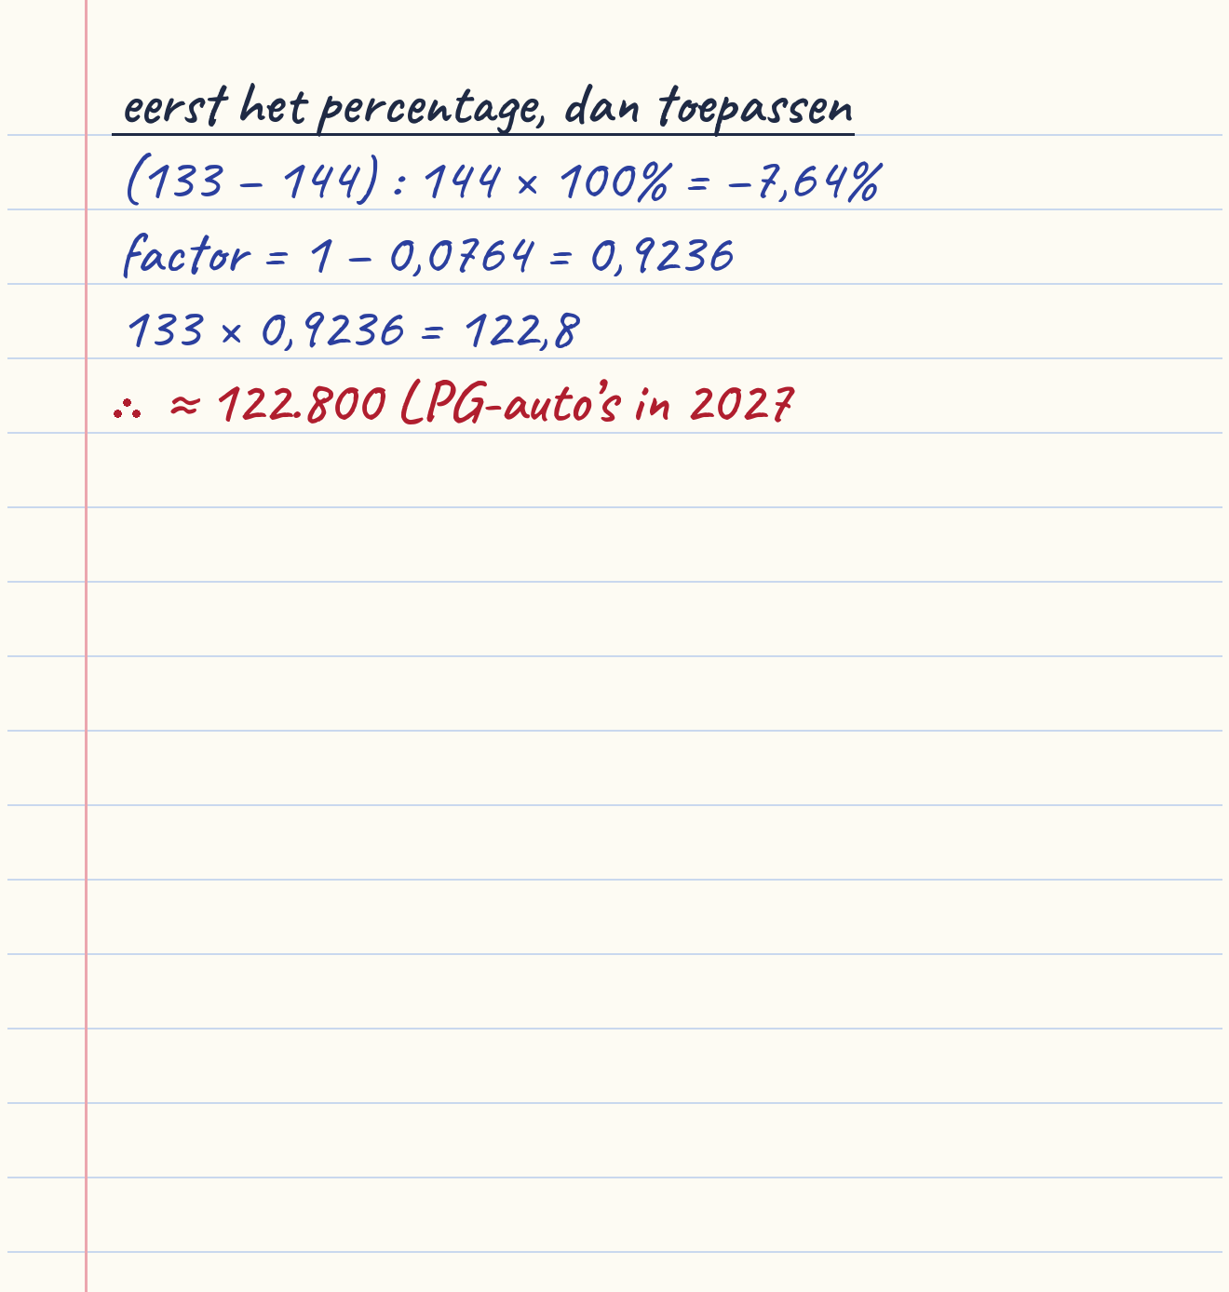
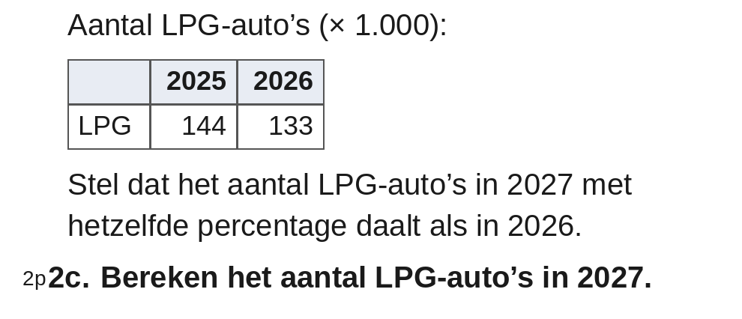
Notes:
Extra toetsvraag 2c – Bereken het aantal LPG-auto’s in 2027.
eerst het percentage, dan toepassen
(133 − 144) : 144 × 100% = −7,64%
factor = 1 − 0,0764 = 0,9236
133 × 0,9236 = 122,8
∴ ≈ 122.800 LPG-auto’s in 2027

Slide 13

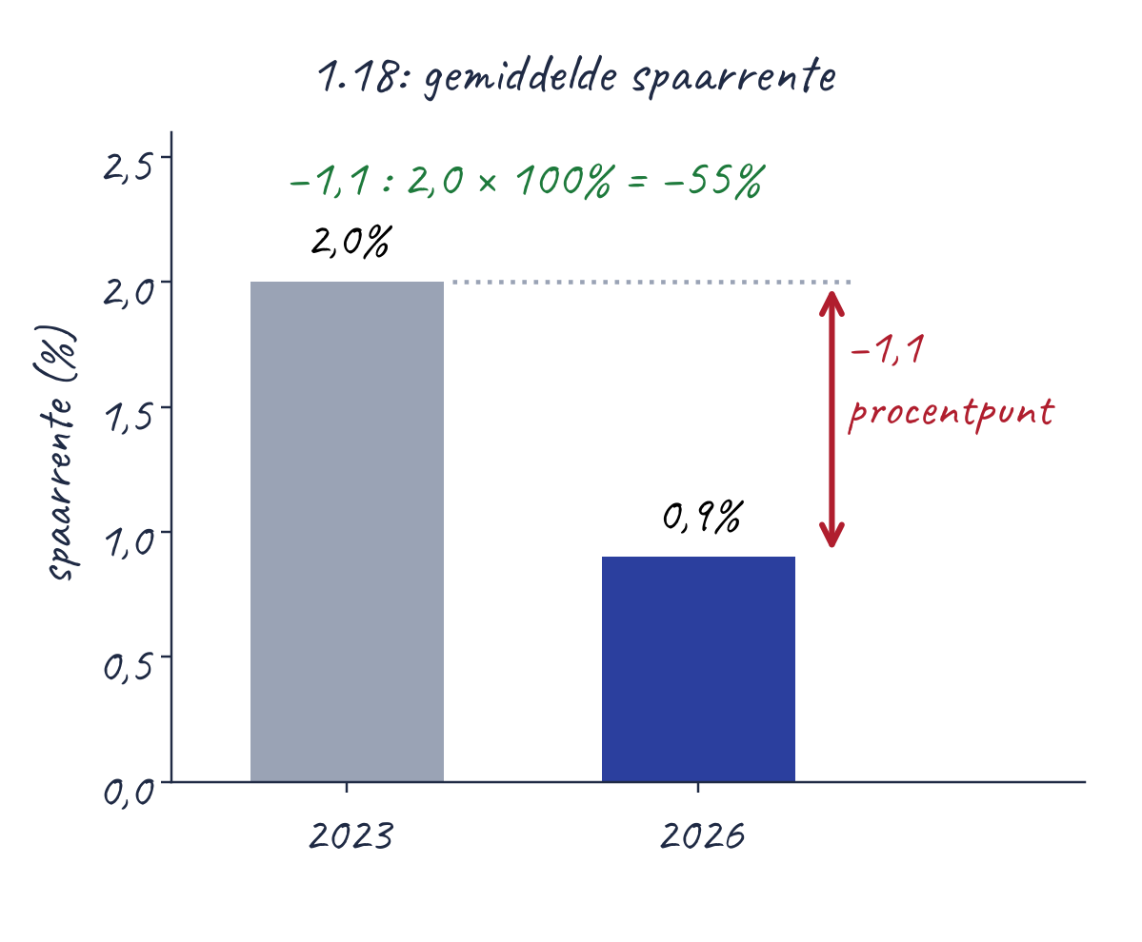
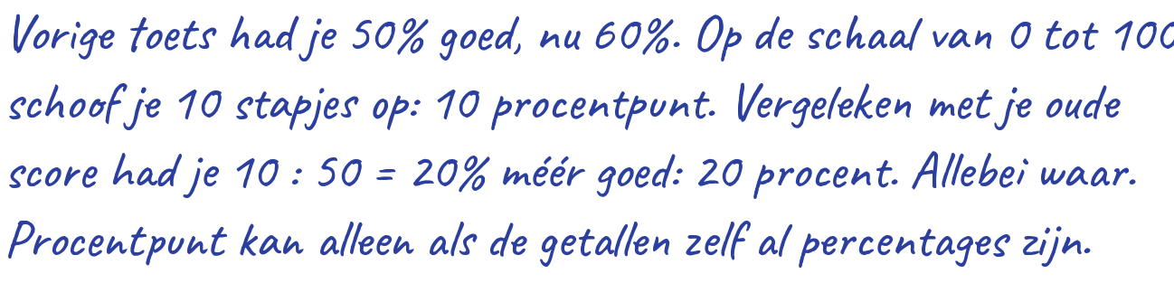


Notes:
Procent of procentpunt
Het idee: Vorige toets had je 50% goed, nu 60%. Op de schaal van 0 tot 100 schoof je 10 stapjes op: 10 procentpunt. Vergeleken met je oude score had je 10 : 50 = 20% méér goed: 20 procent. Allebei waar. Procentpunt kan alleen als de getallen zelf al percentages zijn.
De valkuil: ‘Met hoeveel procent’ en ‘met hoeveel procentpunt’ lijken op elkaar. Onderstreep het woord in de vraag.
In één zin: Procentpunt = aftrekken; procent = verschil delen door oud.

Slide 14
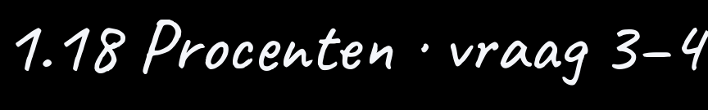
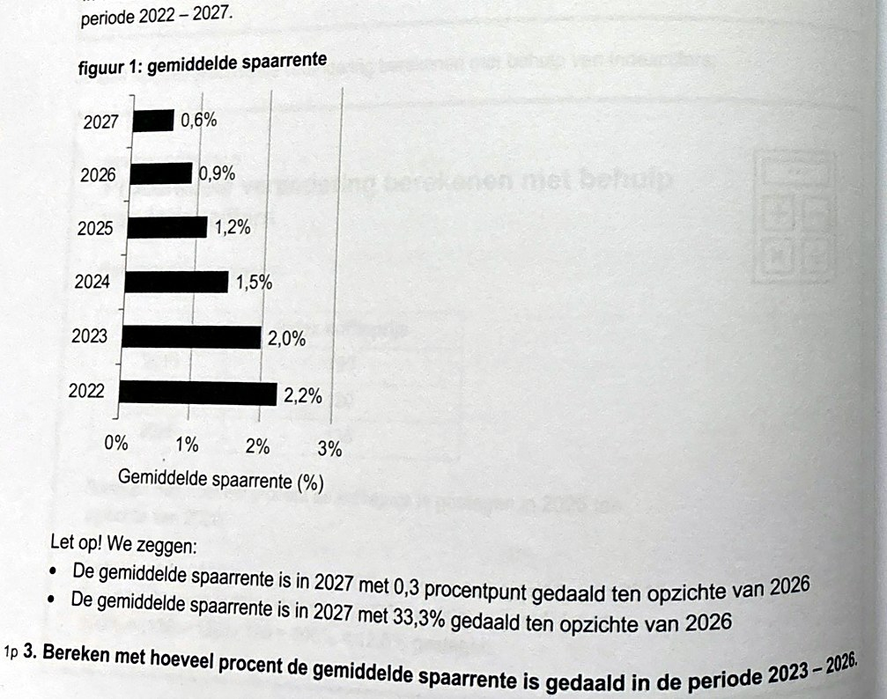
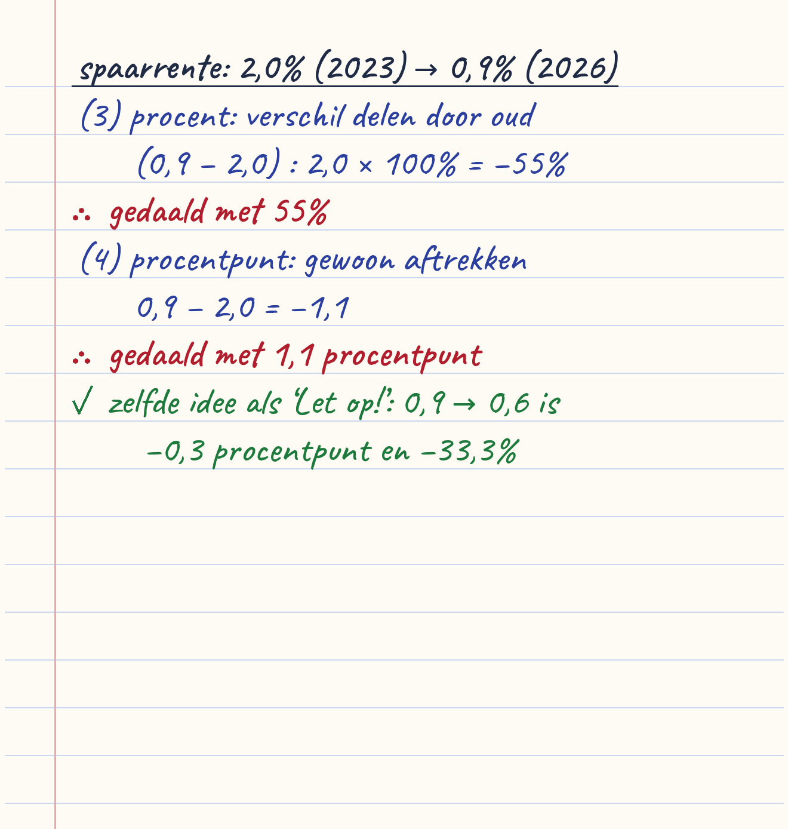
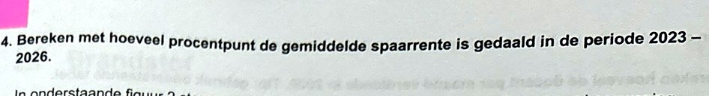
Notes:
1.18 Procenten · vraag 3–4
spaarrente: 2,0% (2023) → 0,9% (2026)
(3) procent: verschil delen door oud
(0,9 − 2,0) : 2,0 × 100% = −55%
∴ gedaald met 55%
(4) procentpunt: gewoon aftrekken
0,9 − 2,0 = −1,1
∴ gedaald met 1,1 procentpunt
✓ zelfde idee als ‘Let op!’: 0,9 → 0,6 is
−0,3 procentpunt en −33,3%

Slide 15

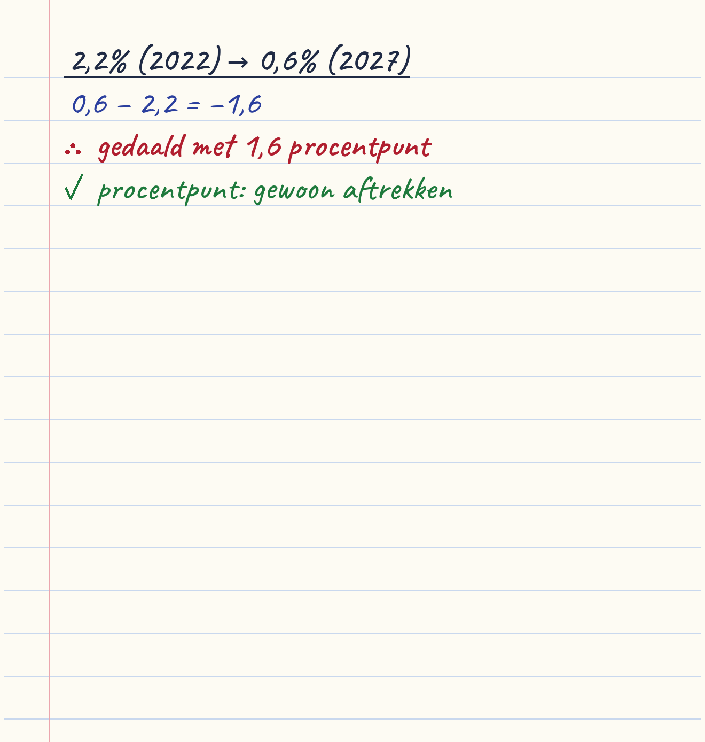
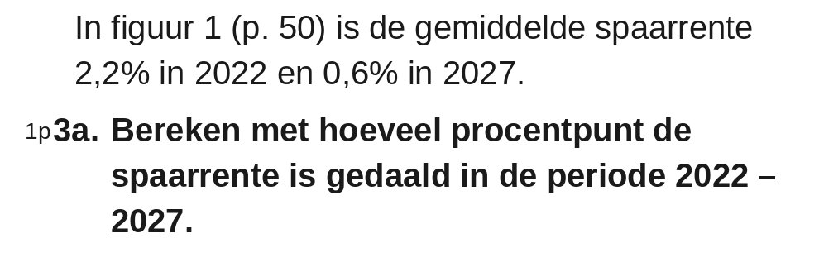
Notes:
Extra toetsvraag 3a – Bereken met hoeveel procentpunt de spaarrente is gedaald in de periode 2022 – 2027.
2,2% (2022) → 0,6% (2027)
0,6 − 2,2 = −1,6
∴ gedaald met 1,6 procentpunt
✓ procentpunt: gewoon aftrekken

Slide 16

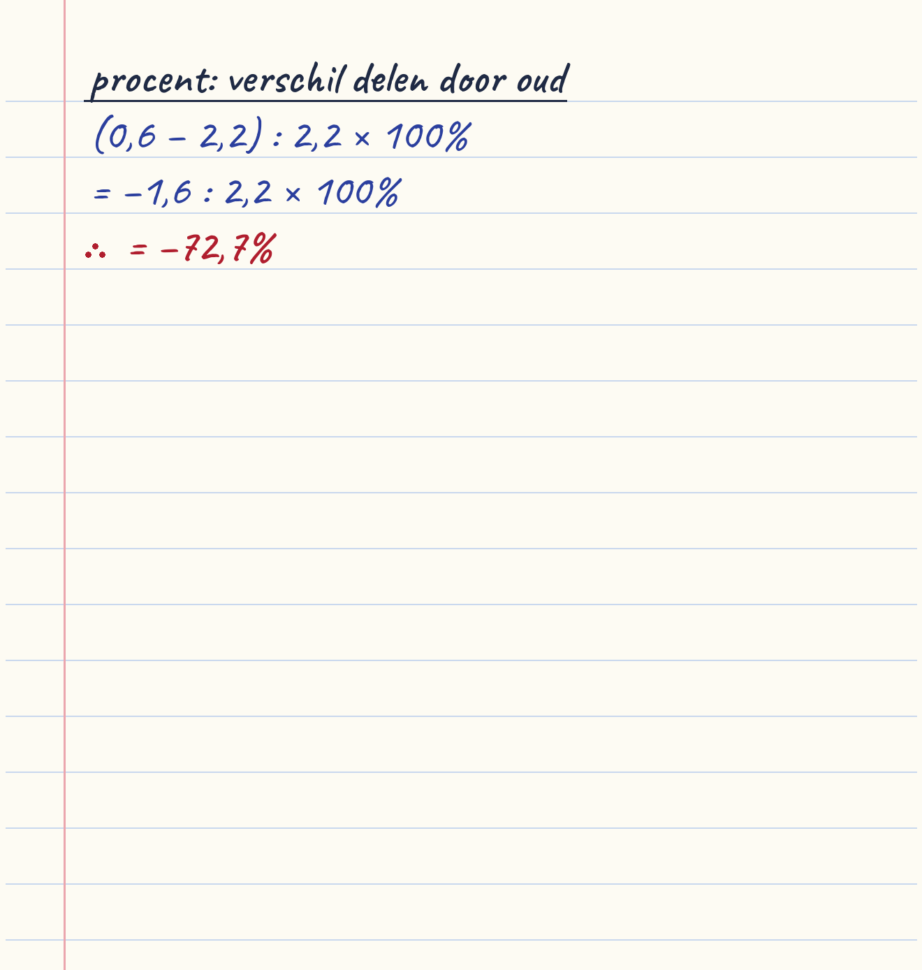
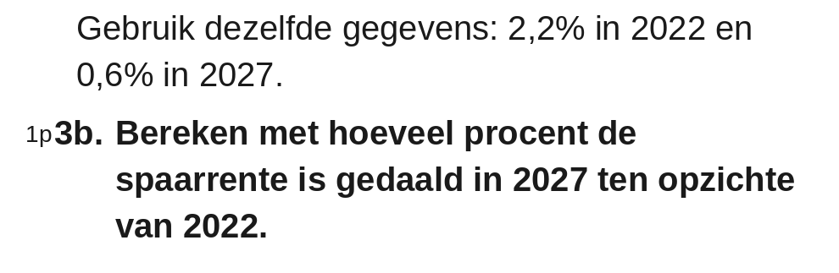
Notes:
Extra toetsvraag 3b – Bereken met hoeveel procent de spaarrente is gedaald in 2027 ten opzichte van 2022.
procent: verschil delen door oud
(0,6 − 2,2) : 2,2 × 100%
= −1,6 : 2,2 × 100%
∴ = −72,7%

Slide 17

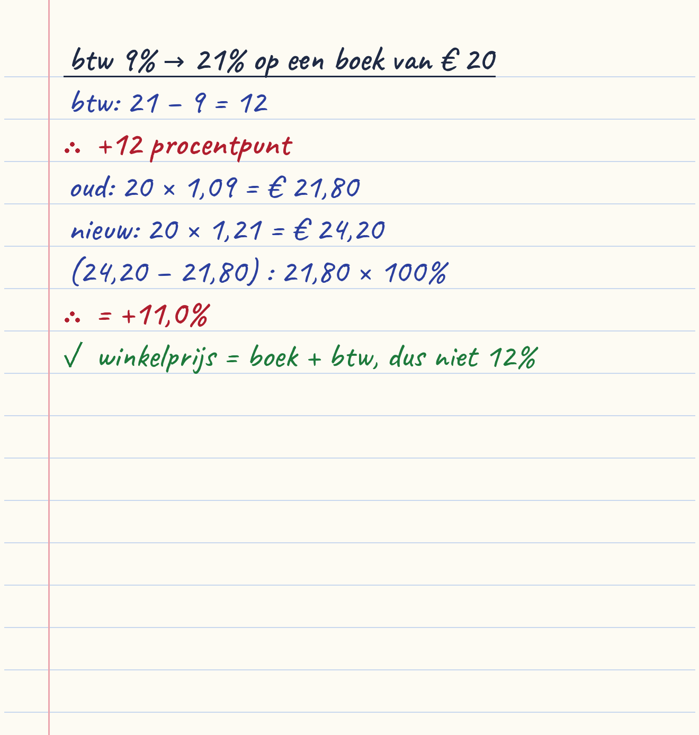
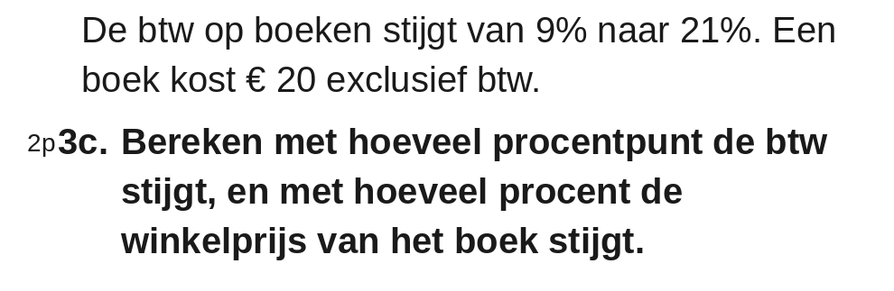
Notes:
Extra toetsvraag 3c – Bereken met hoeveel procentpunt de btw stijgt, en met hoeveel procent de winkelprijs van het boek stijgt.
btw 9% → 21% op een boek van € 20
btw: 21 − 9 = 12
∴ +12 procentpunt
oud: 20 × 1,09 = € 21,80
nieuw: 20 × 1,21 = € 24,20
(24,20 − 21,80) : 21,80 × 100%
∴ = +11,0%
✓ winkelprijs = boek + btw, dus niet 12%

Slide 18

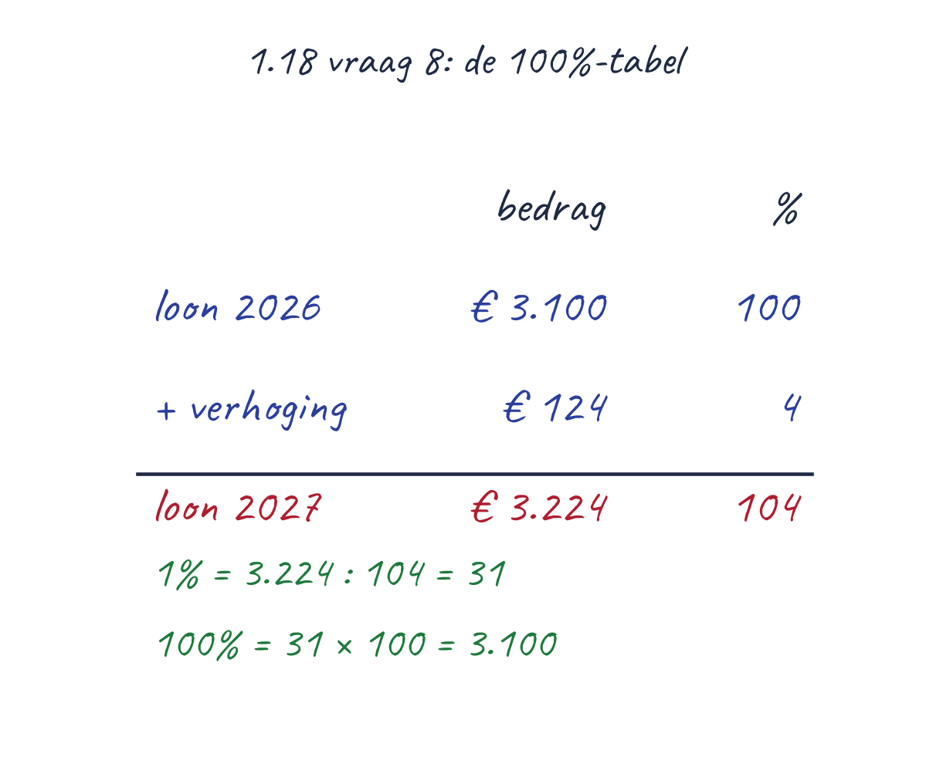
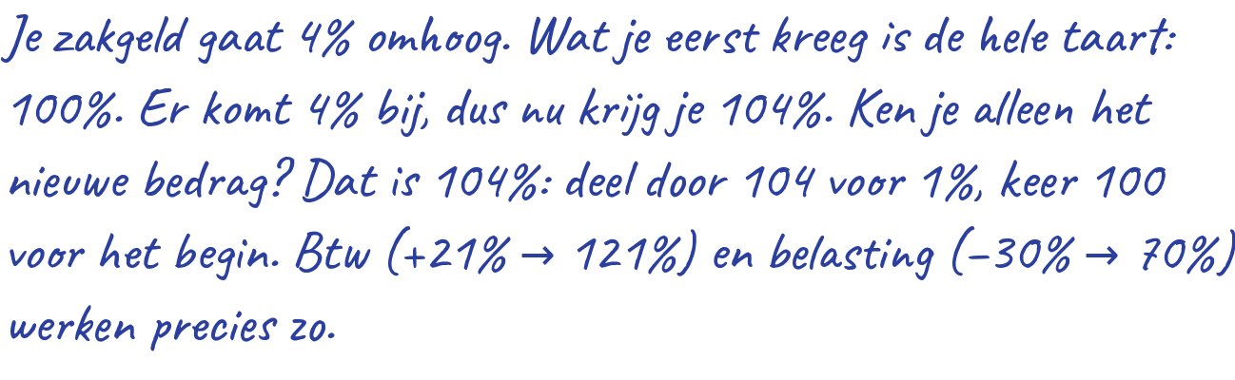
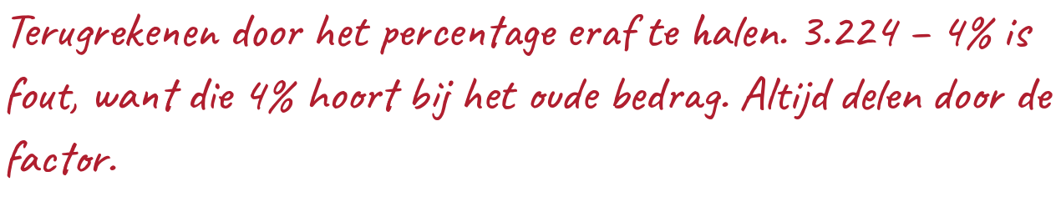



Notes:
De 100%-tabel
Het idee: Je zakgeld gaat 4% omhoog. Wat je eerst kreeg is de hele taart: 100%. Er komt 4% bij, dus nu krijg je 104%. Ken je alleen het nieuwe bedrag? Dat is 104%: deel door 104 voor 1%, keer 100 voor het begin. Btw (+21% → 121%) en belasting (−30% → 70%) werken precies zo.
De valkuil: Terugrekenen door het percentage eraf te halen. 3.224 − 4% is fout, want die 4% hoort bij het oude bedrag. Altijd delen door de factor.
In één zin: Zoek eerst de 100%; daarna is het één keer × of :.

Slide 19

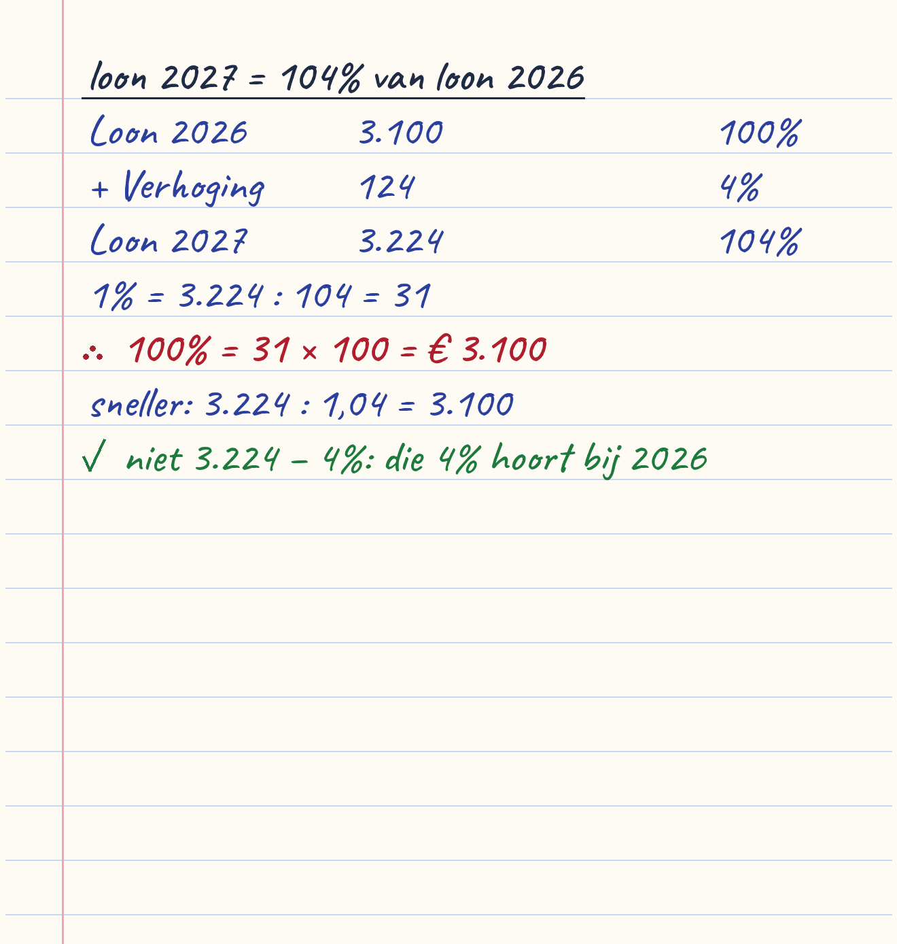
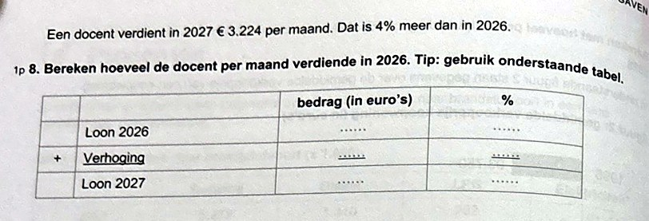
Notes:
1.18 Procenten · vraag 8
loon 2027 = 104% van loon 2026
Loon 2026 3.100 100%
+ Verhoging 124 4%
Loon 2027 3.224 104%
1% = 3.224 : 104 = 31
∴ 100% = 31 × 100 = € 3.100
sneller: 3.224 : 1,04 = 3.100
✓ niet 3.224 − 4%: die 4% hoort bij 2026

Slide 20

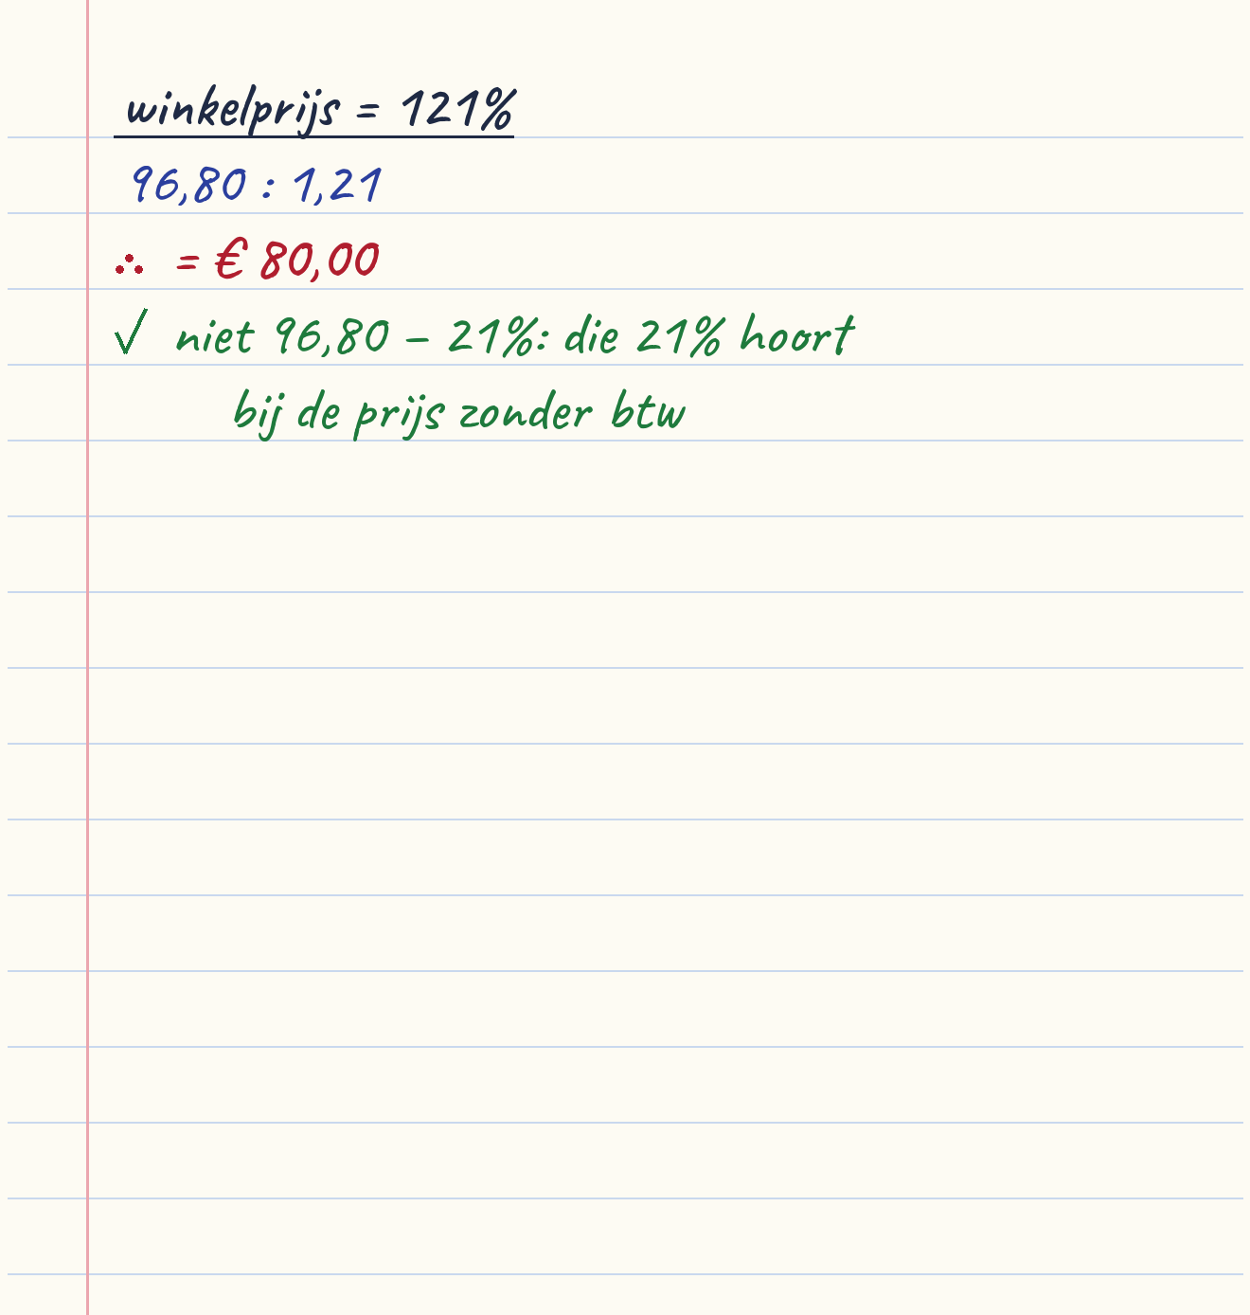
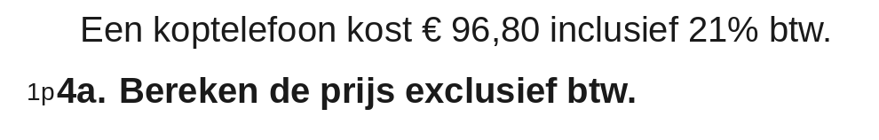
Notes:
Extra toetsvraag 4a – Bereken de prijs exclusief btw.
winkelprijs = 121%
96,80 : 1,21
∴ = € 80,00
✓ niet 96,80 − 21%: die 21% hoort
bij de prijs zonder btw

Slide 21

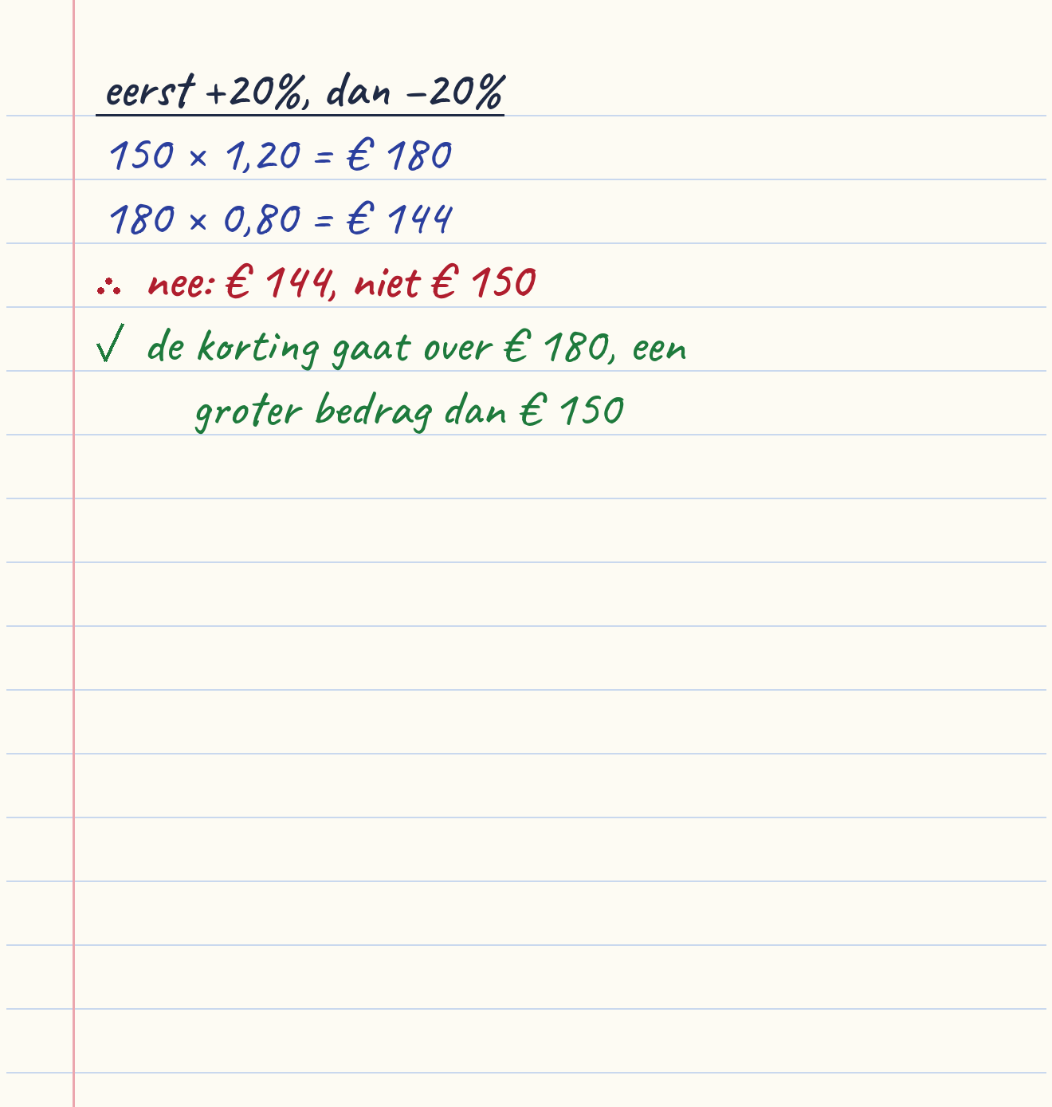
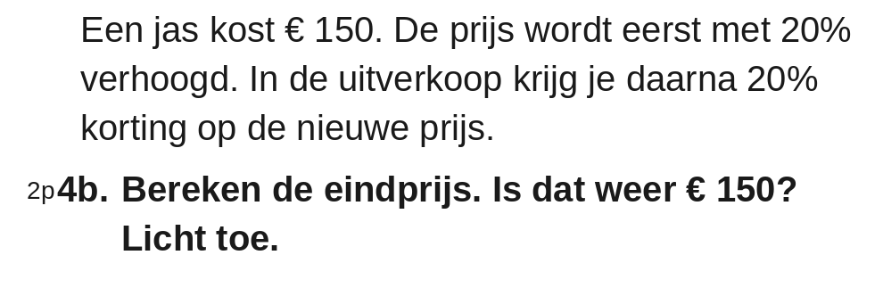
Notes:
Extra toetsvraag 4b – Bereken de eindprijs. Is dat weer € 150? Licht toe.
eerst +20%, dan −20%
150 × 1,20 = € 180
180 × 0,80 = € 144
∴ nee: € 144, niet € 150
✓ de korting gaat over € 180, een
groter bedrag dan € 150

Slide 22

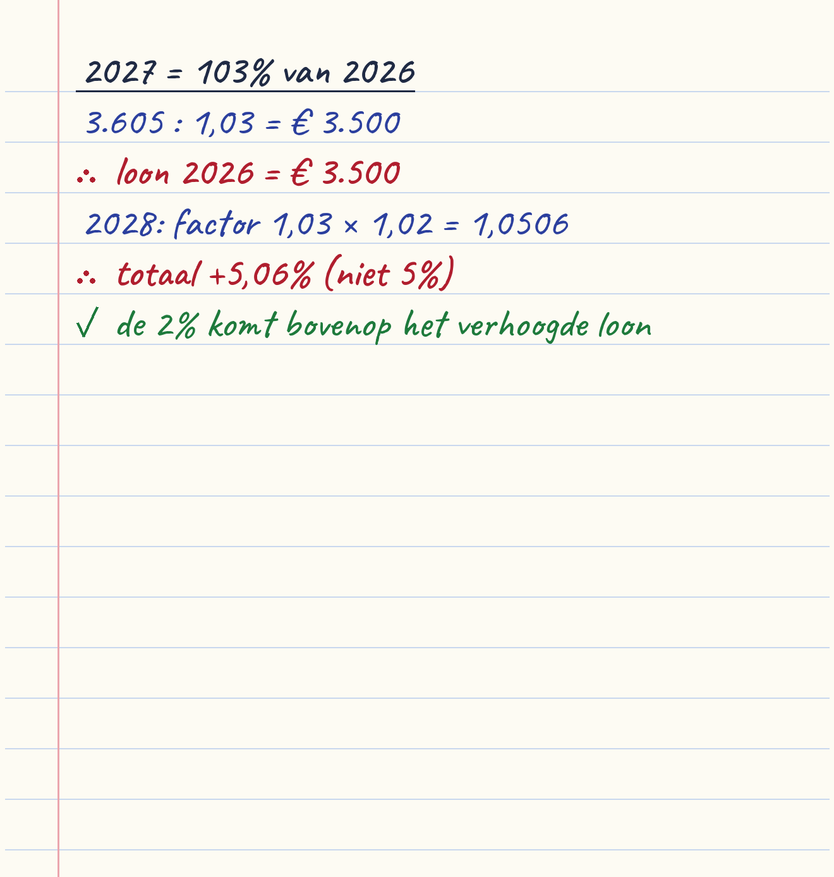
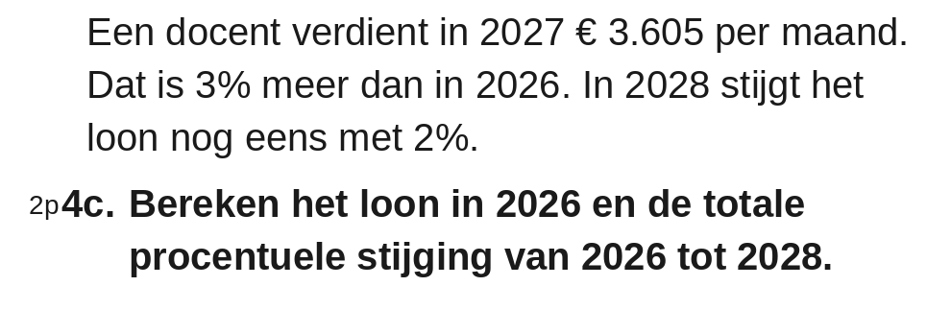
Notes:
Extra toetsvraag 4c – Bereken het loon in 2026 en de totale procentuele stijging van 2026 tot 2028.
2027 = 103% van 2026
3.605 : 1,03 = € 3.500
∴ loon 2026 = € 3.500
2028: factor 1,03 × 1,02 = 1,0506
∴ totaal +5,06% (niet 5%)
✓ de 2% komt bovenop het verhoogde loon

Slide 23


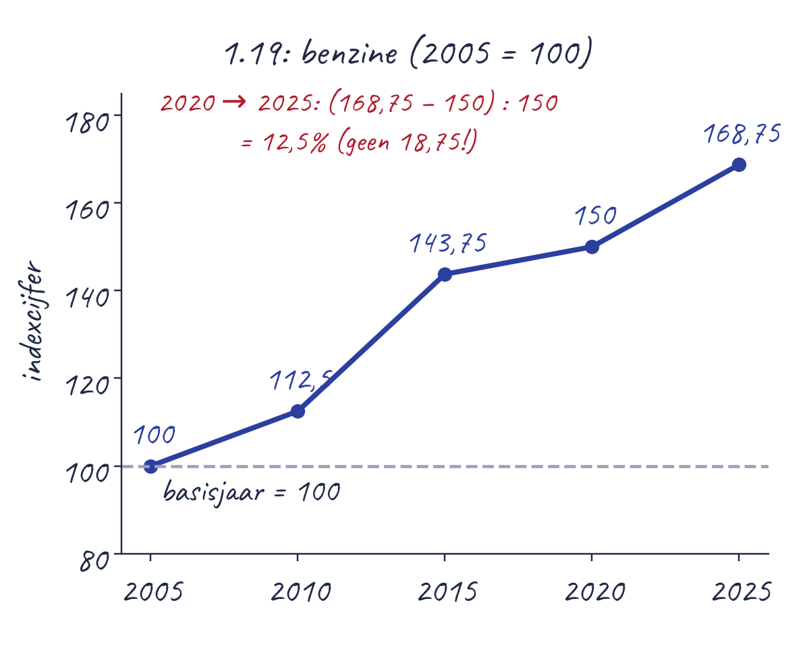
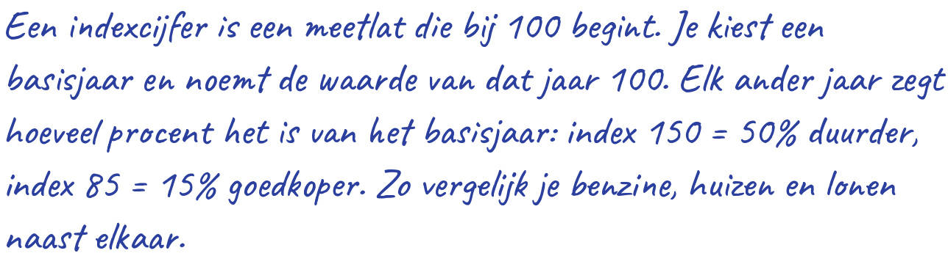

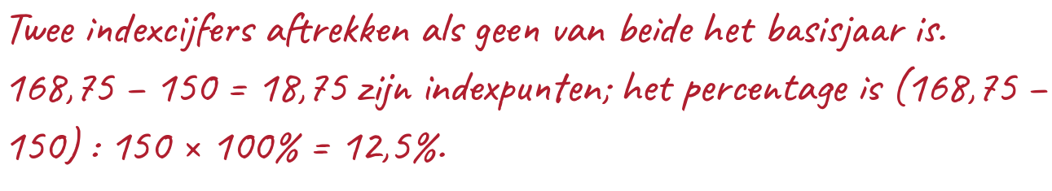




Notes:
Indexcijfers
Het idee: Een indexcijfer is een meetlat die bij 100 begint. Je kiest een basisjaar en noemt de waarde van dat jaar 100. Elk ander jaar zegt hoeveel procent het is van het basisjaar: index 150 = 50% duurder, index 85 = 15% goedkoper. Zo vergelijk je benzine, huizen en lonen naast elkaar.
De valkuil: Twee indexcijfers aftrekken als geen van beide het basisjaar is. 168,75 − 150 = 18,75 zijn indexpunten; het percentage is (168,75 − 150) : 150 × 100% = 12,5%.
In één zin: Basisjaar = 100; een indexcijfer is een percentage van het basisjaar.

Slide 24
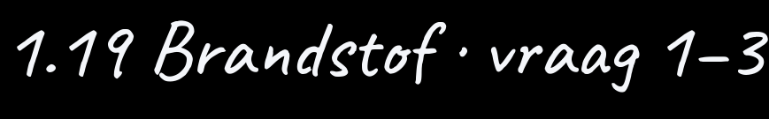
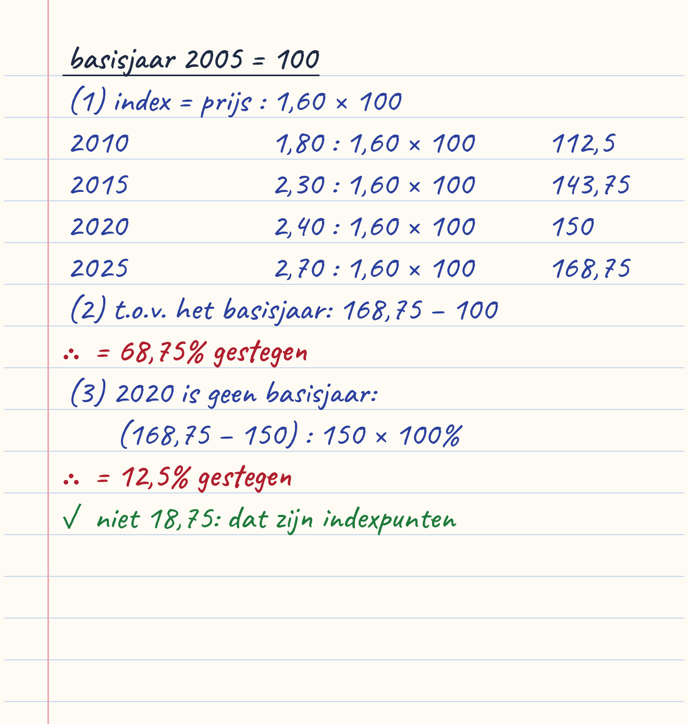
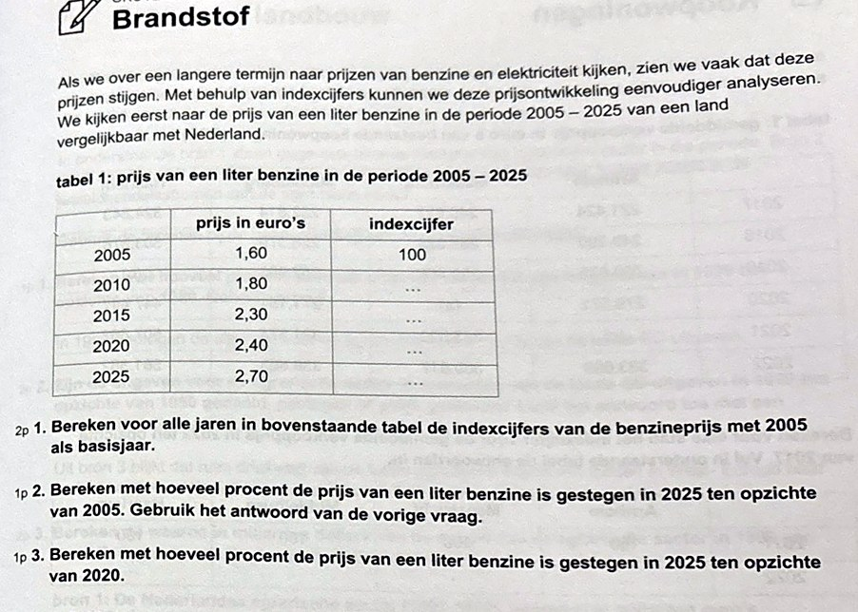
Notes:
1.19 Brandstof · vraag 1–3
basisjaar 2005 = 100
(1) index = prijs : 1,60 × 100
2010 1,80 : 1,60 × 100 112,5
2015 2,30 : 1,60 × 100 143,75
2020 2,40 : 1,60 × 100 150
2025 2,70 : 1,60 × 100 168,75
(2) t.o.v. het basisjaar: 168,75 − 100
∴ = 68,75% gestegen
(3) 2020 is geen basisjaar:
(168,75 − 150) : 150 × 100%
∴ = 12,5% gestegen
✓ niet 18,75: dat zijn indexpunten

Slide 25

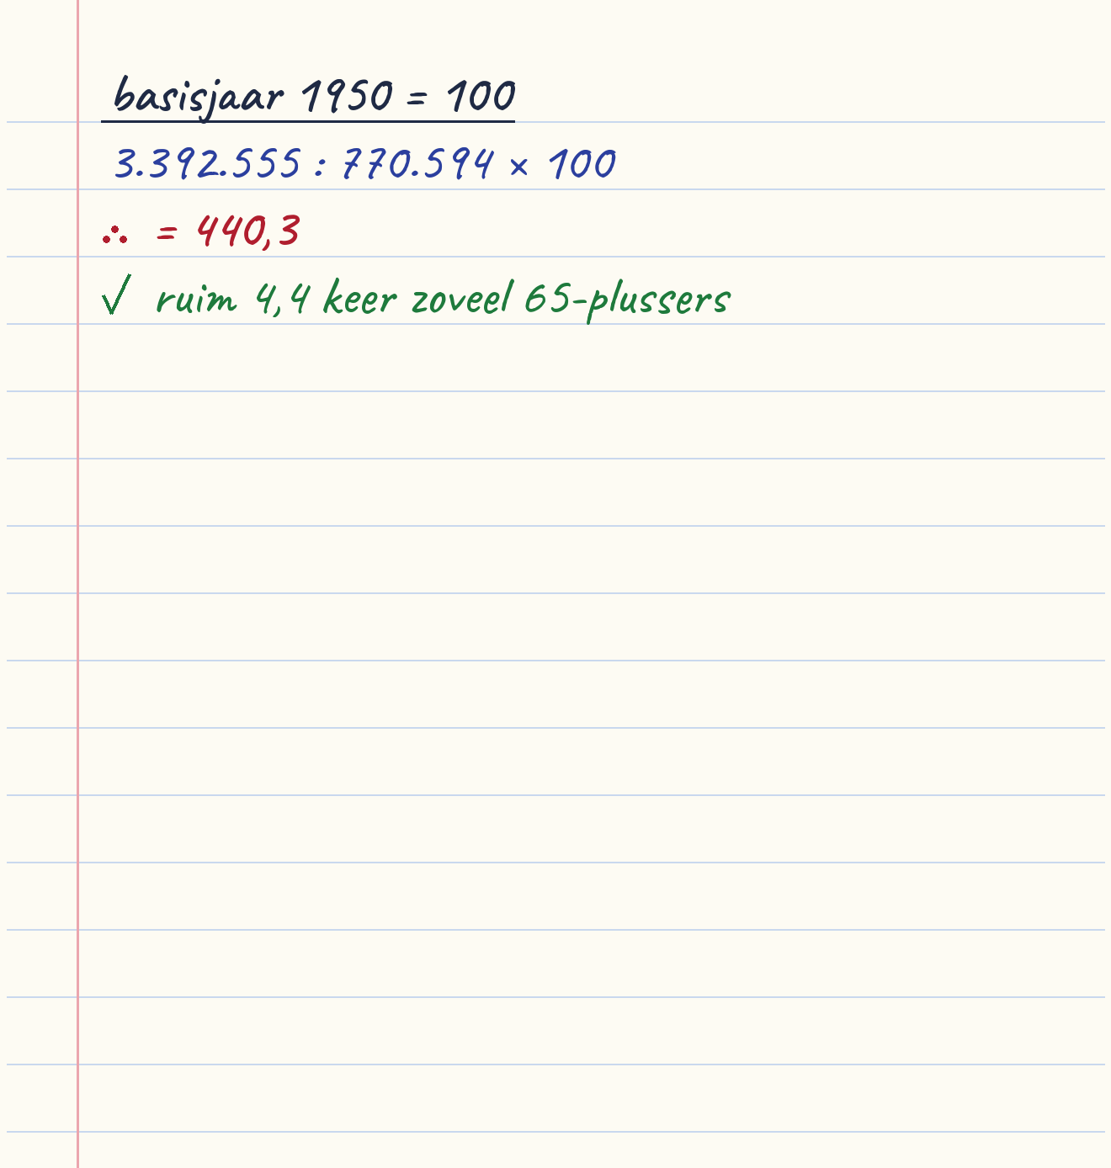

Notes:
Extra toetsvraag 5a – Bereken het indexcijfer van 2020 met 1950 als basisjaar.
basisjaar 1950 = 100
3.392.555 : 770.594 × 100
∴ = 440,3
✓ ruim 4,4 keer zoveel 65-plussers

Slide 26



Notes:
Extra toetsvraag 5b – Bereken het indexcijfer van 2022 met 2019 als basisjaar, en met hoeveel procent de prijs is gestegen.
basisjaar 2019 = 100
336.663 : 257.953 × 100
∴ = 130,5
2019 ís het basisjaar: 130,5 − 100
∴ = +30,5%

Slide 27



Notes:
Extra toetsvraag 5c – Klopt dat? Licht je antwoord toe met een berekening.
2015 = 100 ; 2020 = 125 ; 2024 = 150
2020 is geen basisjaar:
(150 − 125) : 125 × 100%
∴ = +20%, dus nee
✓ 25 zijn indexpunten, geen procenten

Slide 28






Notes:
De vraag
Het idee: Iedere koper heeft een hoogste prijs in zijn hoofd: zijn betalingsbereidheid. Kost een donut € 3, dan kopen alle mensen met een grens van € 3 of meer. Bij € 4 haken er een paar af. Hogere prijs → minder vraag: de vraaglijn loopt omlaag. Ceteris paribus: alleen de prijs verandert, de rest blijft gelijk.
De valkuil: Leerlingen draaien de assen om: P staat verticaal, Q horizontaal. En vergeet de ‘× 1.000’ niet: 30 betekent 30.000 stuks.
In één zin: Duurder = minder kopen; Qv = 0 geeft de betalingsbereidheid.

Slide 29



Notes:
4.1 De vraaglijn tekenen · vraag 3–4
Qv = −15P + 90 (× 1.000 stuks)
(3) snijpunt Q-as: P = 0 → Qv = 90
snijpunt P-as: Qv = 0
0 = −15P + 90 → 15P = 90 → P = 6
∴ lijn van (Q 0 ; P 6) naar (Q 90 ; P 0)
(4) P = 4: Qv = −15 × 4 + 90 = 30
∴ 30 × 1.000 = 30.000 producten
✓ P staat verticaal, Q horizontaal

Slide 30



Notes:
Extra toetsvraag 6a – Bereken de maximale betalingsbereidheid.
Qv = −0,2P + 10
betalingsbereidheid: Qv = 0
0 = −0,2P + 10 → 0,2P = 10
∴ P = 10 : 0,2 = € 50
✓ het snijpunt met de P-as

Slide 31



Notes:
Extra toetsvraag 6b – De prijs daalt van € 40 naar € 20. Bereken met hoeveel procent de gevraagde hoeveelheid verandert.
de prijs daalt van € 40 naar € 20
€ 40: −0,2 × 40 + 10 = 2
€ 20: −0,2 × 20 + 10 = 6
(6 − 2) : 2 × 100%
∴ = +200%
✓ verschuiving langs de vraaglijn

Slide 32




Notes:
Extra toetsvraag 6c – Stel de formule van de vraaglijn op in de vorm Qv = −a·P + b.
€ 8 → 0 ; € 2 → 12.000
€ 6 goedkoper → 12.000 meer
a = 12.000 : 6 = 2.000
0 = −2.000 × 8 + b → b = 16.000
∴ Qv = −2.000P + 16.000
✓ check € 2: −4.000 + 16.000 = 12.000

Slide 33





Notes:
Het aanbod
Het idee: Nu de verkopers. Elke producent heeft een laagste prijs waarvoor hij nog levert: zijn leveringsbereidheid. Stijgt de prijs, dan wordt de winst per product groter en doen ook duurdere producenten mee. Hogere prijs → meer aanbod: de lijn loopt omhoog. Collectief aanbod = alle producenten samen.
De valkuil: Een negatieve uitkomst opschrijven. Qa = 3P − 18 geeft bij € 5 −3: dan is het aanbod 0, want € 5 ligt onder de leveringsbereidheid.
In één zin: Duurder = meer verkopen; Qa = 0 geeft de leveringsbereidheid.

Slide 34



Notes:
4.3 De aanbodlijn tekenen · vraag 3–4
Qa = 3P − 18 (× 1.000 stuks)
(3) Qa = 0 → 3P = 18 → P = 6
P = 10 → Qa = 30 − 18 = 12
∴ lijn vanaf (Q 0 ; P 6) door (Q 12 ; P 10)
(4) P = 5: Qa = 3 × 5 − 18 = −3
∴ negatief kan niet → aanbod = 0
✓ € 5 ligt onder de leveringsbereidheid
van € 6: niemand wil leveren

Slide 35



Notes:
Extra toetsvraag 7a – Bereken het collectieve aanbod bij een prijs van € 6.
collectief = optellen bij dezelfde prijs
30.000 + 50.000
∴ = 80.000 kilo
✓ in de grafiek tel je horizontaal op

Slide 36



Notes:
Extra toetsvraag 7b – De prijs stijgt van € 5 naar € 9. Bereken met hoeveel procent het aanbod verandert.
Qa = 1,5P − 4,5
€ 5: 1,5 × 5 − 4,5 = 3
€ 9: 1,5 × 9 − 4,5 = 9
(9 − 3) : 3 × 100%
∴ = +200%

Slide 37



Notes:
Extra toetsvraag 7c – Bereken het collectieve aanbod bij een prijs van € 8.
aanbod per producent bij P = 8
A: 2 × 8 − 10 = 6
B: 3 × 8 − 30 = −6 → 0
∴ collectief = 6 + 0 = 6 (× 1.000)
✓ niet 6 + (−6) = 0: B levert pas vanaf € 10

Slide 38





Notes:
Marktevenwicht
Het idee: Kopers willen een lage prijs, verkopers een hoge. Bij precies één prijs willen kopers net zoveel als verkopers aanbieden: de evenwichtsprijs. Is de prijs hoger, dan blijven verkopers met spullen zitten; is hij lager, dan komen kopers tekort. Zo schuift de prijs vanzelf naar het kruispunt.
De valkuil: Mintekens bij het overbrengen: −3P naar de andere kant wordt +3P. En vergeet niet de prijs in te vullen voor de hoeveelheid.
In één zin: Zet Qv = Qa, los P op, vul in en check met de andere formule.

Slide 39



Notes:
4.5 Marktevenwicht berekenen · vraag 1–3
evenwicht: Qa = Qv
(1) 2P − 20 = −3P + 100
5P = 120 → P = 24
∴ evenwichtsprijs € 24
(2) Qa = 2 × 24 − 20 = 28
∴ 28 stuks (check: Qv = −72 + 100 = 28)
(3) −2P + 100 = 4P − 80
180 = 6P → P = 30
Qa = 4 × 30 − 80 = 40
∴ € 30 per ton en 40.000 ton

Slide 40



Notes:
Extra toetsvraag 8a – Bereken de evenwichtsprijs en de evenwichtshoeveelheid.
evenwicht: Qv = Qa
−0,5P + 8 = P − 4
12 = 1,5P → P = 8
Q = 8 − 4 = 4
∴ P = € 8 ; Q = 4
✓ check: −0,5 × 8 + 8 = 4

Slide 41



Notes:
Extra toetsvraag 8b – Bereken de waarde van b.
begin bij de formule zonder onbekende
Qv = −3 × 35 + 150 = 45
evenwicht → Qa = 45
45 = 2 × 35 − b = 70 − b
∴ b = 25

Slide 42



Notes:
Extra toetsvraag 8c – Bereken de gevraagde en de aangeboden hoeveelheid, en leg uit of de prijs zal stijgen of dalen.
de prijs is € 20
Qv = −4 × 20 + 120 = 40
Qa = 2 × 20 − 30 = 10
∴ tekort: 40 − 10 = 30 (× 1.000)
kopers willen meer dan er is
∴ de prijs stijgt (naar € 25)
✓ evenwicht: 150 = 6P → P = 25

Slide 43















Notes:
Delen door nieuw: bij een verandering deel je altijd door oud
Procent en procentpunt verwisselen: onderstreep welk woord in de vraag staat
Terugrekenen met een min: deel door de factor: 3.224 : 1,04, niet 3.224 − 4%
Twee indexcijfers aftrekken: ‘index − 100’ mag alleen t.o.v. het basisjaar
Een negatief aanbod opschrijven: onder de leveringsbereidheid is het aanbod 0
De assen omdraaien: P staat verticaal, Q horizontaal
Mintekens bij het overbrengen: −3P aan de andere kant wordt +3P
Alleen een antwoord geven: ‘Bereken’ = formule, getallen, antwoord met eenheid

